Slide 1
Golven
www.diagnostischevragen.nl

Slide 2
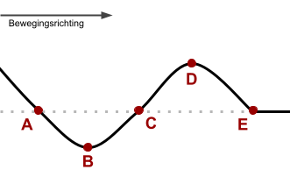
Je maakt een golf in een touw, de golf beweegt naar rechts. Je ziet een foto van de situatie op tijdstip t = 0. Wat gebeurt er een fractie van een seconde later met punt C?
A
Gaat omhoog
B
Gaat omlaag
C
Gaat meer naar links
D
Gaat meer naar rechts
www.diagnostischevragen.nl
Notes:
Misvatting: De leerling verwart een lopende golf met een staande golf/De leerling denkt dat een deeltje met de golf meebeweegt.
A De leerling vergist zich in de richting waarin de golf zich voortplant.
B Goede antwoord. Stel je voor dat het plaatje eigenlijk een video is die op pauze staat. Als je de video heel even aanzet, zou het hele golfpatroon een klein stukje naar rechts bewegen. De punten A t/m E bewegen niet mee naar rechts, die blijven horizontaal gezien op hun plek. Dan zie je dat punt C naar beneden is bewogen. Het dal dat eerst nog tussen A en C zat is opgeschoven naar rechts, dus zit C in het dal. C is dus naar beneden bewogen.
C Bij een transversale golf bewegen de deeltjes alleen loodrecht op de golfbeweging dus van boven naar beneden. De leerling vergist zich met een longitudinale golf.
D Bij een transversale golf bewegen de deeltjes alleen loodrecht op de golfbeweging dus van boven naar beneden. De leerling vergist zich met een longitudinale golf.

Slide 3
Je maakt een golf in een touw, de golf beweegt naar rechts. Je ziet een foto van de situatie op tijdstip t = 0. Wat gebeurt er een fractie van een seconde later met punt A?
A
Gaat omhoog
B
Gaat omlaag
C
Gaat meer naar links
D
Gaat meer naar rechts
www.diagnostischevragen.nl
Notes:
Misvatting: De leerling verwart een lopende golf met een staande golf/De leerling denkt dat een deeltje met de golf meebeweegt.
A Goede antwoord. Stel je voor dat het plaatje eigenlijk een video is die op pauze staat. Als je de video heel even aanzet, zou het hele golfpatroon een klein stukje naar rechts bewegen. De punten A t/m E bewegen niet mee naar rechts, die blijven horizontaal gezien op hun plek. Dan zie je dat punt A naar boven is bewogen. De berg die eerst nog vóór punt A zat is opgeschoven naar rechts, dus zit A op de berg. A is dus naar boven bewogen.
B De leerling vergist zich in de richting waarin de golf zich voortplant.
C Bij een transversale golf bewegen de deeltjes alleen loodrecht op de golfbeweging dus van boven naar beneden. De leerling vergist zich met een longitudinale golf.
DBij een transversale golf bewegen de deeltjes alleen loodrecht op de golfbeweging dus van boven naar beneden. De leerling vergist zich met een longitudinale golf.

Slide 4
Vergeleken met het geluid dat je van een stilstaande brandweerwagen hoort, heeft het geluid van een brandweerwagen die op je af komt rijden…
A
een hogere golflengte
B
een hogere frequentie
C
een hogere golflengte en frequentie
D
een lagere golflengte en frequentie
4035
www.diagnostischevragen.nl
Notes:
Misvatting: De leerling denkt dat een hogere toon komt door een lagere golflengte en of een lagere frequentie.
A Waarschijnlijk heb je geredeneerd met een bron die bij je vandaan beweegt.
B Goede antwoord. Als een brandweerwagen naar je toe komt rijden dan wordt de uitgezonden golf ‘ingedrukt’. De achterkant van een golft komt eerder aan dan bij een stilstaande bron. De golflengte neemt af, de frequentie dus toe. Je hoort dit aan de hogere toonhoogte.
C Waarschijnlijk heb je niet door dat golflengte en frequentie omgekeerd evenredig zijn.
D Waarschijnlijk heb je niet door dat golflengte en frequentie omgekeerd evenredig zijn.

Slide 5
Het fenomeen interferentie doet zich voor bij…
A
geluid
B
licht
C
geluid en licht
D
allebei niet
4037
www.diagnostischevragen.nl
Notes:
Misvatting: De leerling denkt dat interferentie niet bij alle golfverschijnselen kan optreden/De leerling denkt dat licht geen golfverschijnsel is maar een deeltje (foton)
A De leerling denkt dat licht geen golfverschijnsel is maar een deeltje (foton)
B De leerling heeft niet door dat zowel licht als geluid een golfverschijning zijn.
C Goede antwoord. Interferentie is een effect dat optreedt bij golfverschijnselen. Zowel licht als geluid zijn golfverschijnselen.
D De leerling heeft geen inzicht in wat interferentie is.

Slide 6
Een golf beweegt van links naar rechts door een touw.
Hiernaast is het (u,t)-diagram op de positie x=0 te zien.
Welk (u,x)-diagram is juist?
A
B
C
D
4096
www.diagnostischevragen.nl
Notes:
Misvatting: De leerling verwart de tijd-as en plaats-as en heft niet door dat wat op de tijd-as het meest naar links gebeurt in de plaats-as juist helemaal rechts gebeurt. Omdat dat het begin was.
A De leerling verwart de tijd-as en plaats-as en heeft niet door dat wat op de tijd-as het meest naar links gebeurt in de plaats-as juist helemaal rechts gebeurt. Omdat dat het begin was.
B Het goede antwoord. Het (u,x)-diagram heeft de gespiegelde vorm van het (u,t)-diagram (om de verticale as). Het touw is op t=0s op een negatieve uitwijking begonnen. Daarna is deze omhoog bewogen en weer naar de evenwichtsstand bewogen. Op het meest recente tijdstip is de uitwijking dus 0, dit is op x=0.
C Waarschijnlijk denk je dat dat het (u,t)-diagram om beide assen gespiegeld moet zijn.
D Waarschijnlijk denk je dat het (u,t)-diagram om de horizontale as gespiegeld moet zijn.

Slide 7
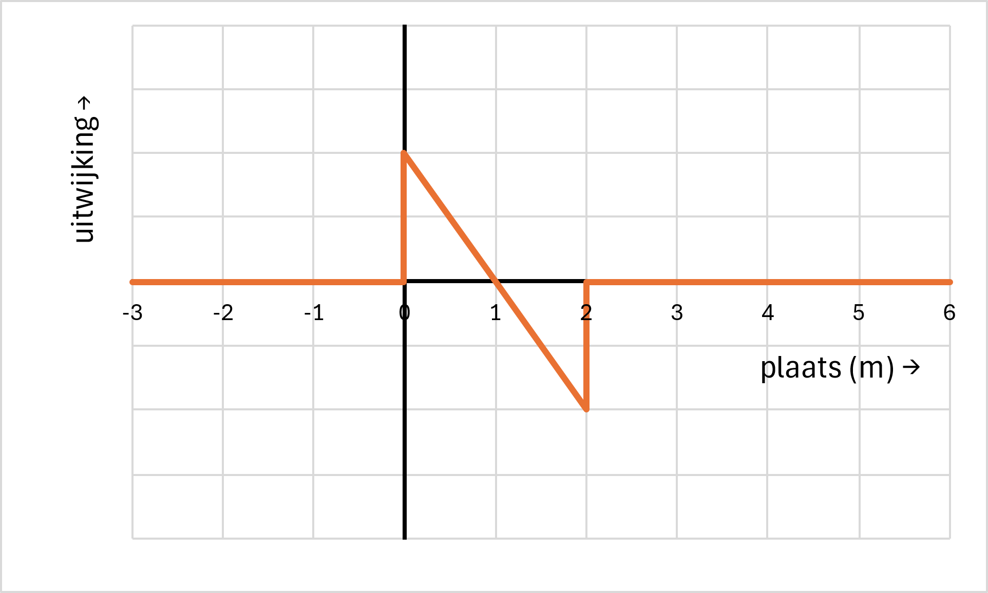
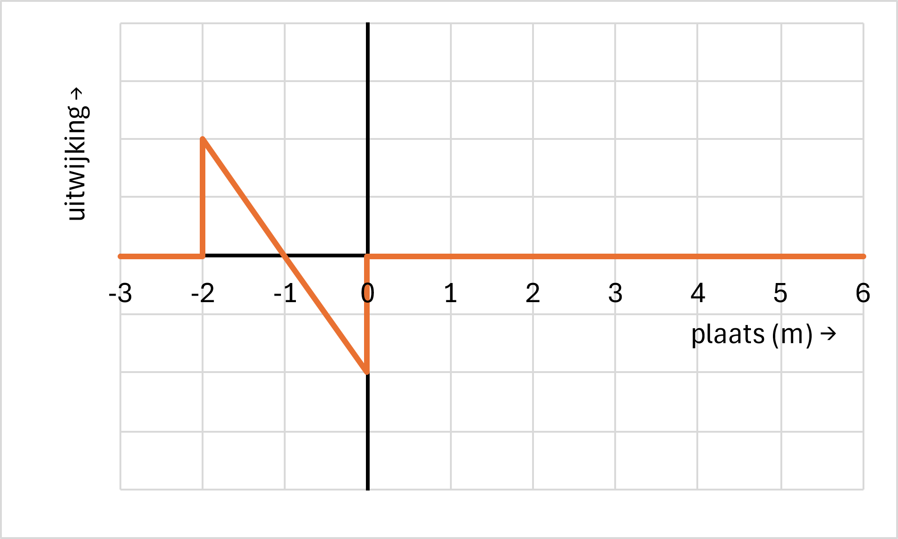
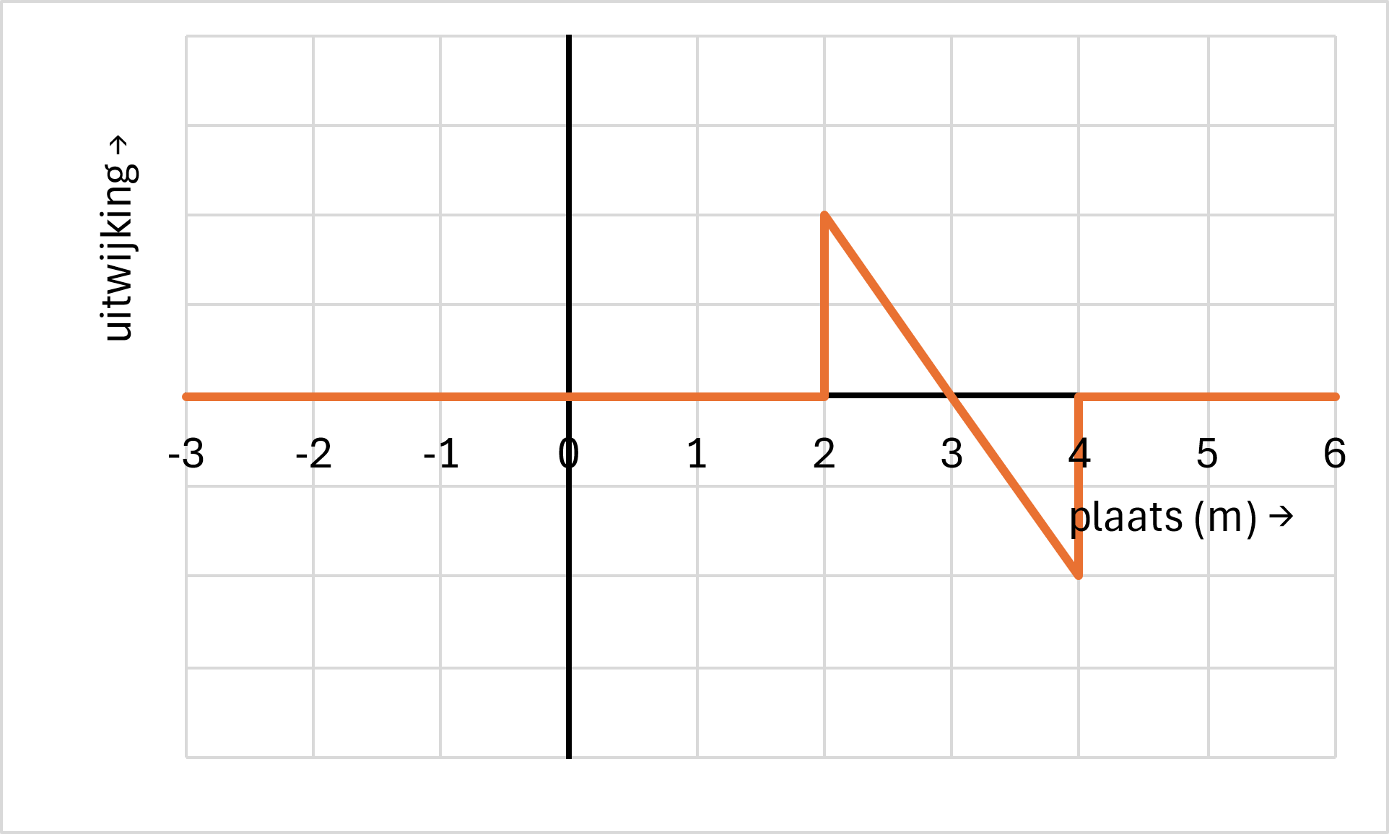
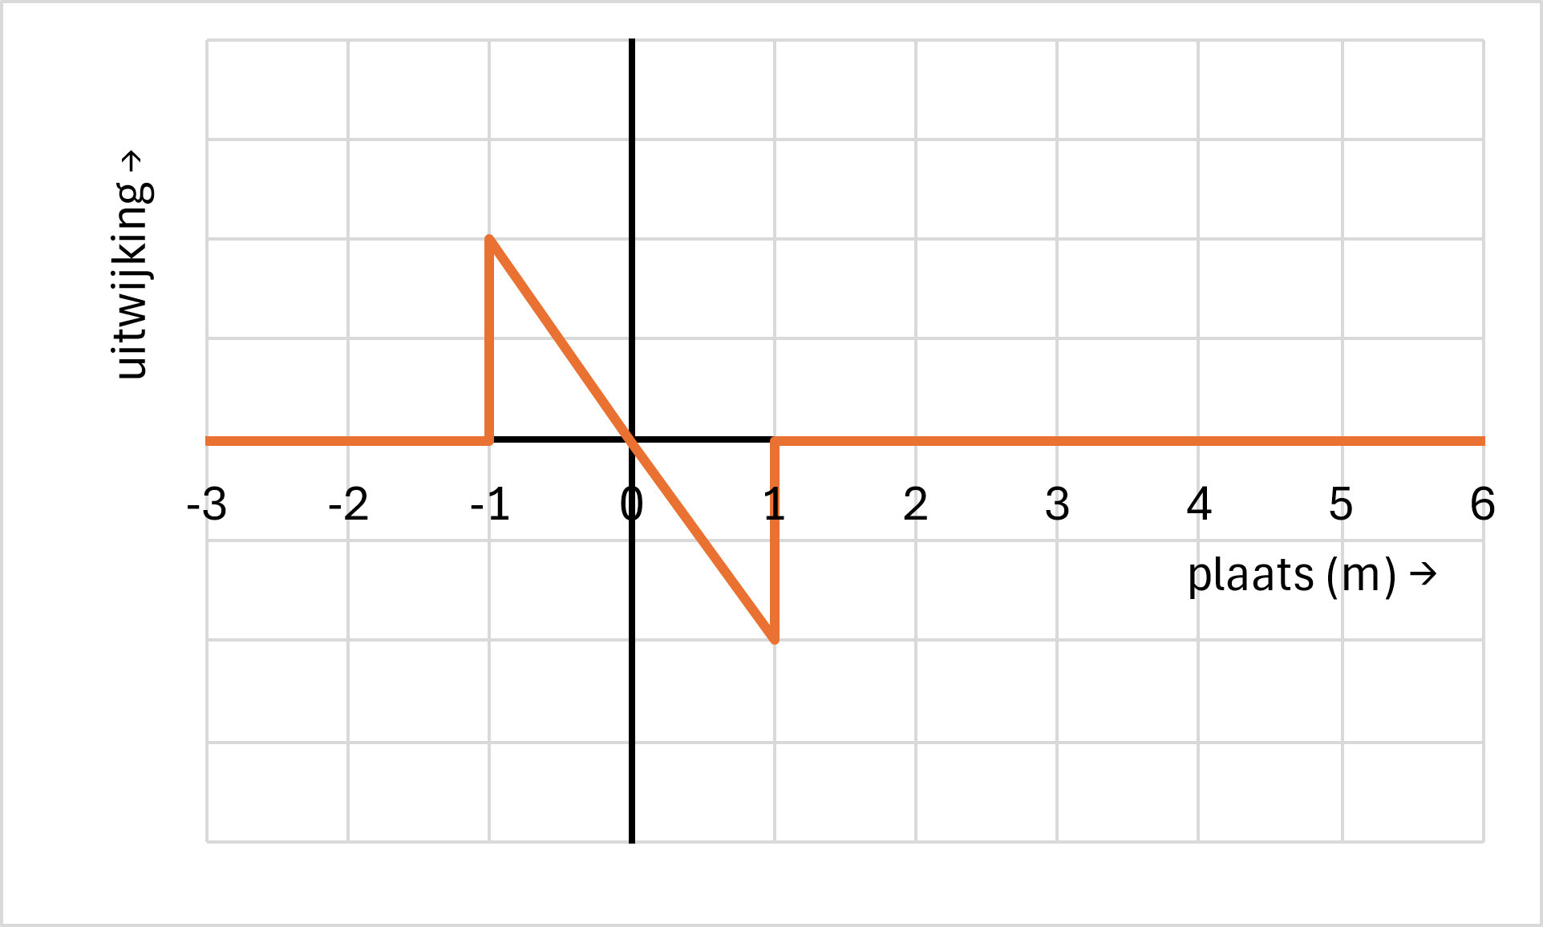
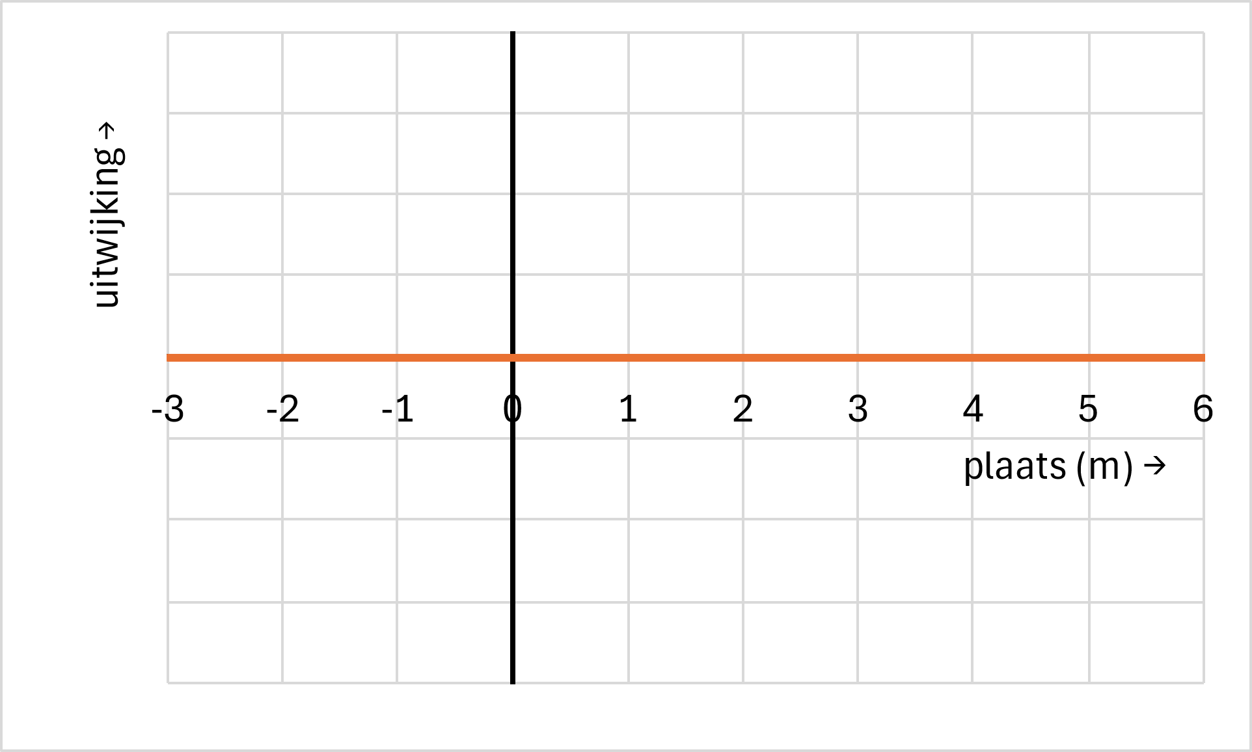
Je ziet een (u,x)-grafiek op t = 1 s van een golfpuls die naar rechts beweegt met 1 m/s. Welke (u,x)-grafiek hoort bij het tijdstip t = -1 s?
A
B
C
D
8245
www.diagnostischevragen.nl
Notes:
Misvatting: De leerling vergist zich in de richting van verplaatsing en/of afgebeelde tijd.
A Goede antwoord. Het tijdstip afgebeeld is t=1s. Naar t=-1 s is twee seconden terug en dus ook twee meter terug.
B De leerling heeft de tijd 2 seconde vooruit geschoven in plaats van terug.
C De leerling heeft niet gelezen dat het huidige tijdstip t=1s is, maar heeft t=0s genomen.
D De leerling heeft geen begrip van het voorgelegd probleem.

Slide 8
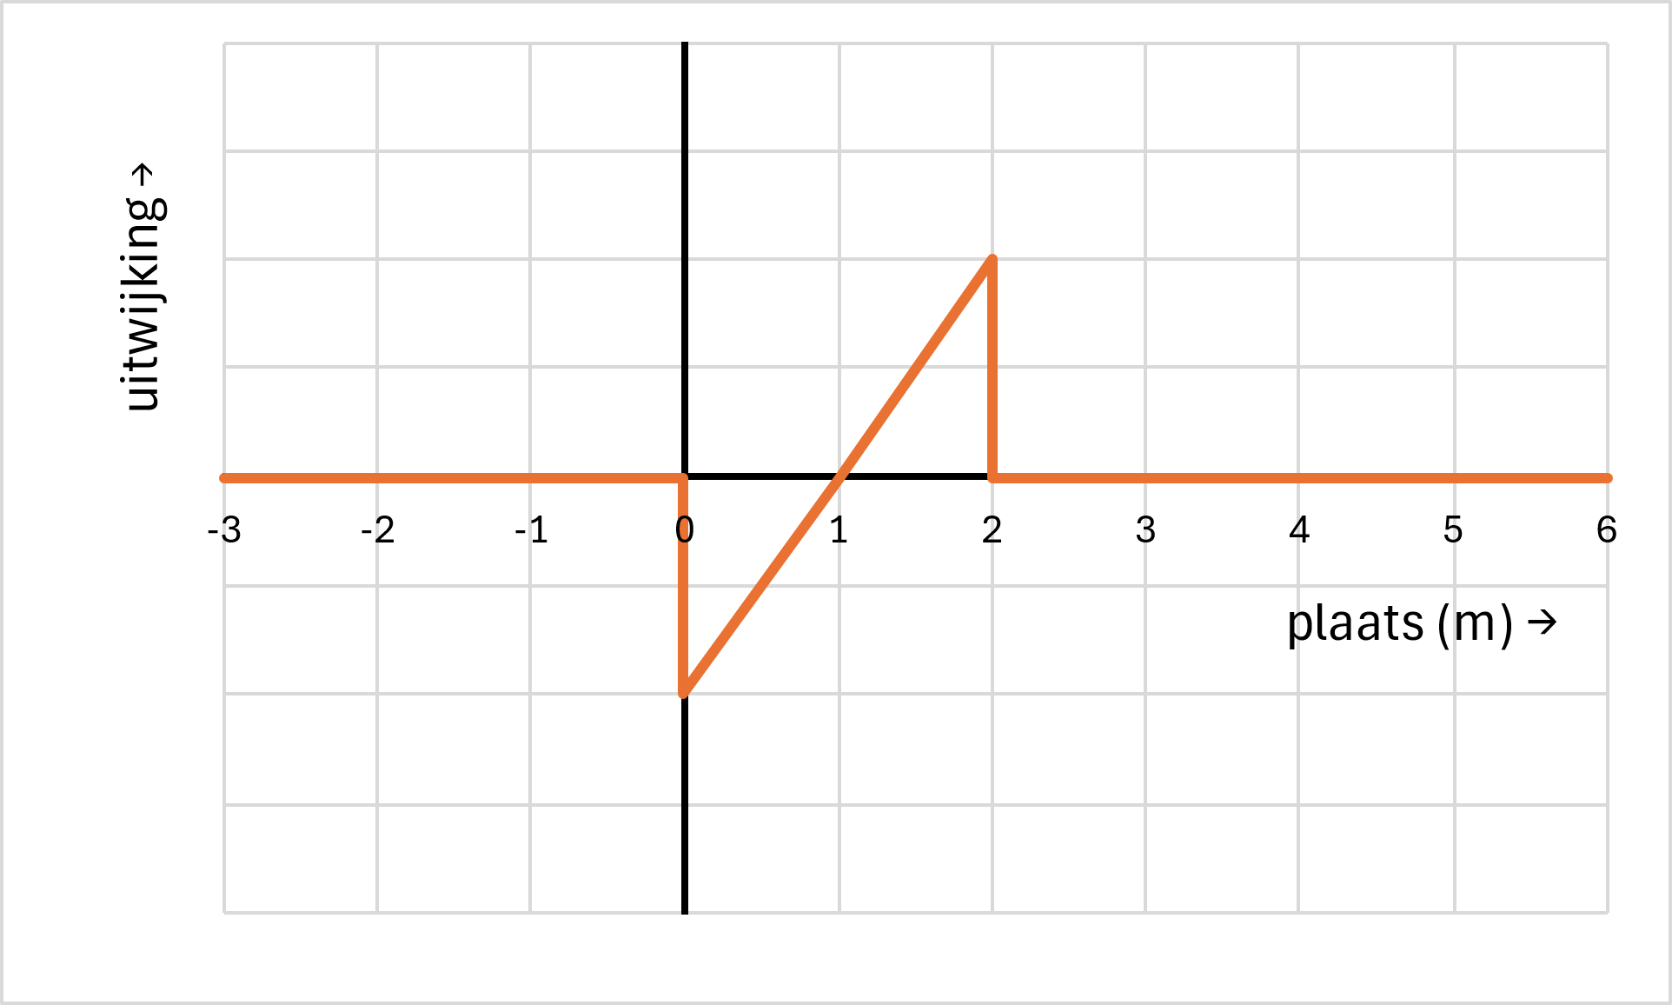
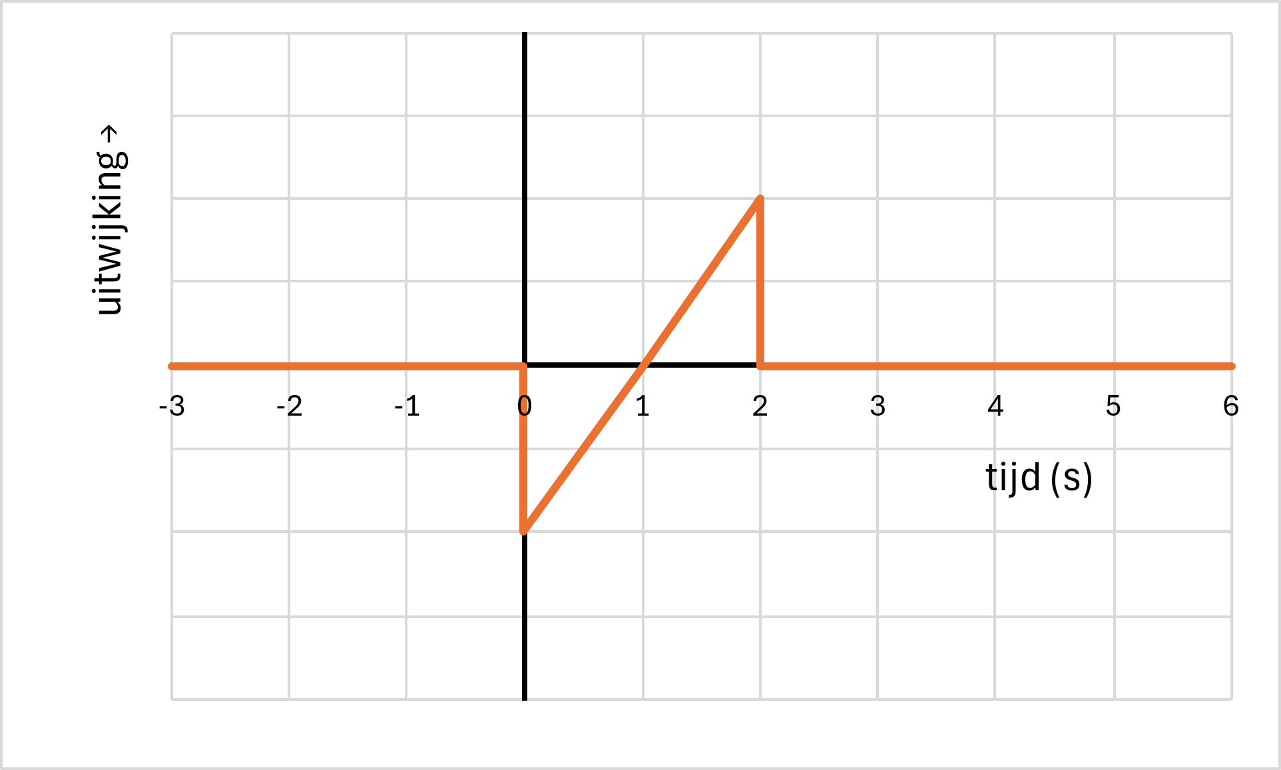
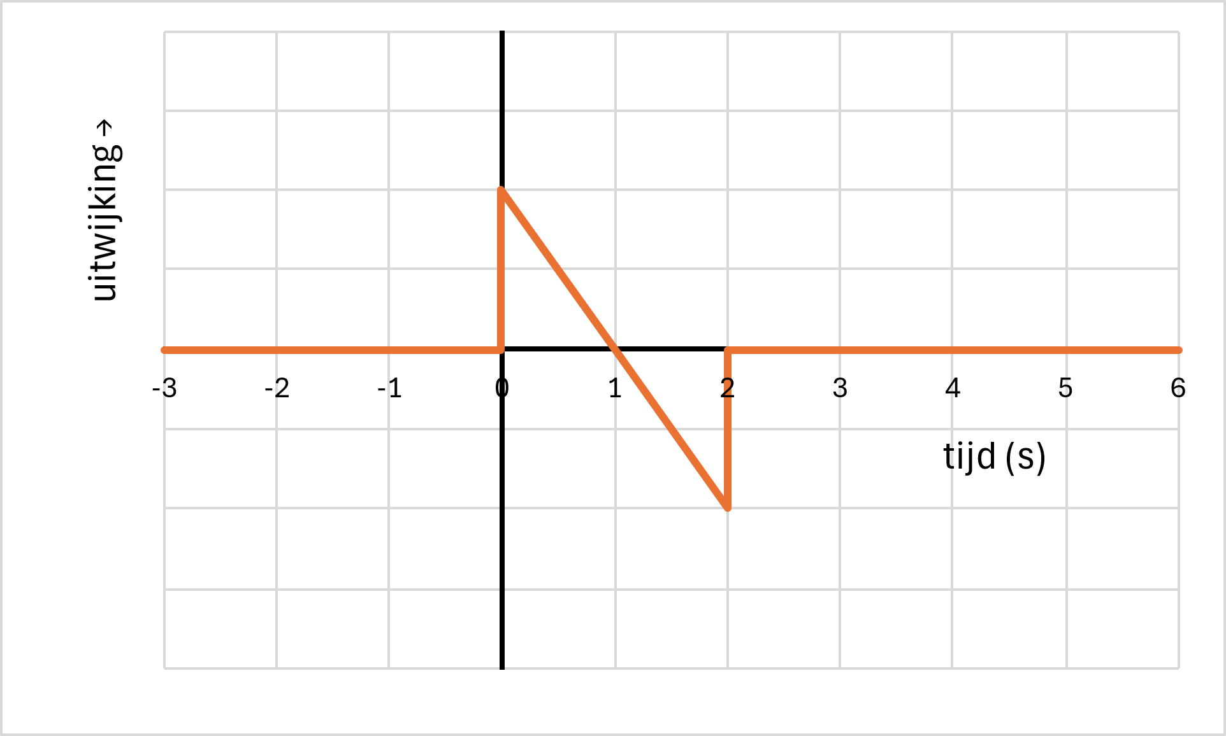
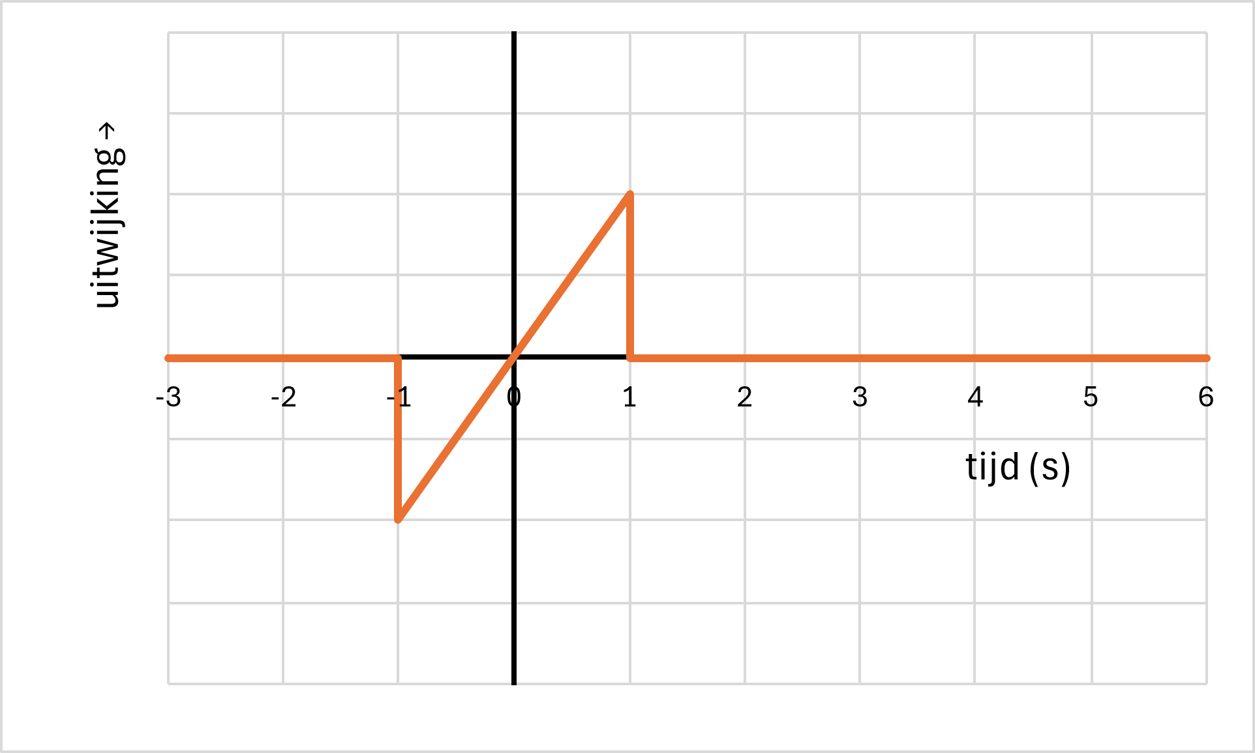
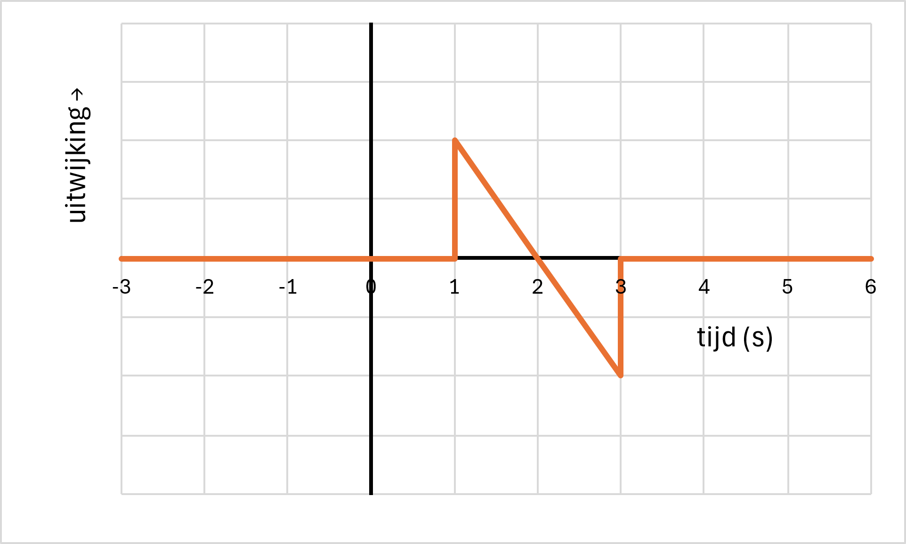
Hiernaast is een (u,x)-diagram te zien van een golf op t = 1 s.
Hoe ziet het bijbehorende (u,t)-diagram van het stukje touw op het punt x = 1 m er uit?
1,0 m/s
A
B
C
D
8246
www.diagnostischevragen.nl
Notes:
Misvatting: De leerling vergist zich in de richting van verplaatsing en of afgebeelde tijd.
A De leerling denkt dat beide diagrammen hetzelfde zijn.
B Goede antwoord. Het (u,t)-diagram heeft de (rond de verticale as) gespiegelde vorm van het (u,x)-diagram. Op het tijdstip t=1,0 s is de uitwijking gelijk aan 0 (de evenwichtsstand van deze golfvorm). Een seconde eerder was dit de bovenste piek.
C De leerling denkt dat de grafiek een seconde terug geschoven.
D De leerling denkt dat de grafiek wel gespiegeld rond x=2,0, dit had je moeten doen rond x=1,0m.

Slide 9
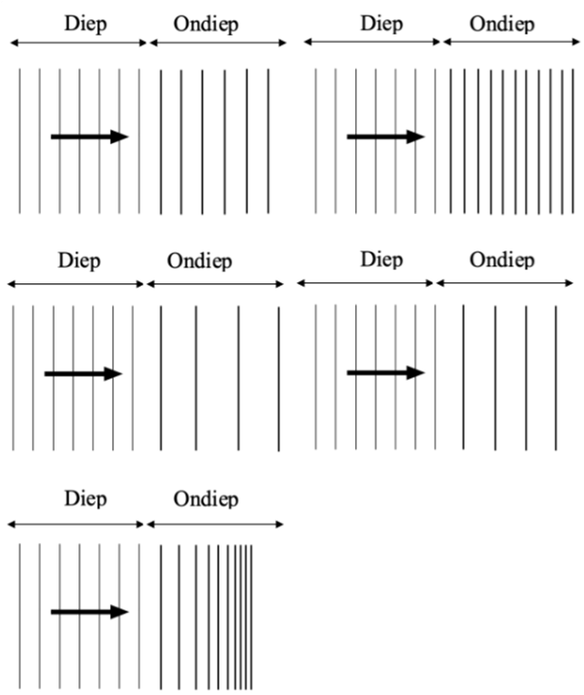
In diep water is de golfsnelheid hoger dan in ondiep water.
De lijnen zijn golffronten in het water.
Een golf beweegt van links naar rechts, van diep naar ondiep water.
Welk plaatje geeft het patroon van diep naar ondiep water het beste weer?
A
B
C
D
E
4944
www.diagnostischevragen.nl
Notes:
Misvatting: De leerling heeft niet door dat hier de relatie $v=λ∙f$ geldt.
A Je denkt waarschijnlijk dat de golflengte gelijk blijft, terwijl de frequentie verandert.
B Goede antwoord. De frequentie van een golf blijft gelijk. Een grotere golfsnelheid resulteert daarom in en grotere golflengte. In dieper water is de golflengte dus groter dan in ondiep water. Antwoord B
C Waarschijnlijk denk je dat golflengte en golfsnelheid omgekeerd evenredig zijn.
D Waarschijnlijk denk je dat de golflengte geleidelijk afneemt in ondiep water. Deze neemt echter alleen bij de overgang af.

Slide 10
In de figuur is een staande golf in een snaar te zien. Hoeveel golflengtes zijn hier te zien?
A
0,25
K
B
K
B
0,2
C
0,5
D
1,0
8239
www.diagnostischevragen.nl
Notes:
Misvatting: De leerling denkt dat bij de grondtoon (die hier te zien is) een hele golflengte past. Dit is echter een halve golflengte. Een handige regel is: tussen een knoop en een buik zit een kwart golflengte.
A Waarschijnlijk denk je dat een hele golflengte uit vier buiken bestaat
B Waarschijnlijk denk je dat een golflengte uit vijf ‘stukjes’ tussen B en K bestaat.
C Goede Antwoord. Er is één buik met twee knopen te zien. Een hele golflengte bestaat uit twee buiken tussen twee knopen aan de uiteinden.
D Waarschijnlijk denk je dat bij de grondtoon (die hier te zien is) een hele golflengte past. Dit is echter een halve golflengte.

Slide 11
In de figuur is een staande golf in een liniaal te zien. Hoeveel golflengtes zijn hier te zien?
A
0,25
K
B
B
0,4
C
0,5
D
1,0
8253
www.diagnostischevragen.nl
Notes:
Misvatting: Waarschijnlijk denk je dat bij de grondtoon (die hier te zien is) een hele golflengte past. Dit is echter een halve golflengte. Een handige regel is: tussen een knoop en een buik zit een kwart golflengte.
A Goede antwoord. Er is één buik met één knoop te zien. Een hele golflengte bestaat uit twee buiken tussen twee knopen aan de uiteinden. Hier is dus een kwart golflengte te zien.
B De leerling denkt dat een golflengte uit 5 ‘stukjes’ tussen B en K bestaat.
C De leerling denkt dat een golflengte één ‘berg’ en ‘dal’ is.
D Waarschijnlijk denk je dat bij de grondtoon (die hier te zien is) een hele golflengte past. Dit is echter een kwart golflengte.

Slide 12
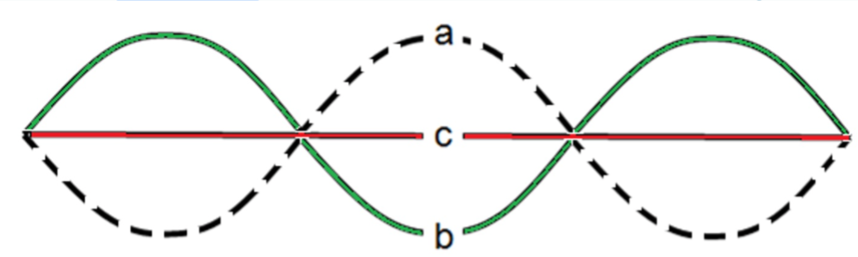
Een aan beide kanten ingeklemde snaar voert een staande golfbeweging uit tussen de beide uiterste standen a en b. Als de snaar zich in stand c bevindt, is de trilsnelheid van alle punten van de snaar…
A
nul
B
Omhoog gericht
C
Omlaag gericht
D
Afhankelijk van de plaats
8264
www.diagnostischevragen.nl
Notes:
Misvatting: alle punten voeren op hetzelfde moment een zelfde soort beweging uit.
A Omdat de lijn hier nergens een uitwijking heeft denkt de leerling dat alle punten stilstaan.
B De leerling denkt dat net als bij n=1 de punten allen dezelfde kant op bewegen.
C De leerling denkt dat net als bij n=1 de punten allen dezelfde kant op bewegen.
D Goede antwoord. Als punt in het midden omhoog beweegt, dan beweegt een punt tussen de twee linker knopen omlaag. Als een trilling door de evenwichtsstand gaat, is de snelheid maximaal (denk bijvoorbeeld aan een schommel, die gaat het snelst op het laagste punt, en dat is de evenwitchtsstand)
Alleen bij de grondtoon bewegen alle punten van de snaar in dezelfde richting.

Slide 13
Een aan beide kanten ingeklemde snaar voert een staande golfbeweging uit tussen de beide uiterste standen a en b. Als de snaar zich in stand b bevindt, is de trilsnelheid van alle punten van de snaar…
A
nul
B
Omhoog gericht
C
Omlaag gericht
D
Afhankelijk van de plaats
8267
www.diagnostischevragen.nl
Notes:
Misvatting: De leerling denkt dat alleen in de knooppunten de snelheid nul kan zijn
A Goede antwoord. In de uiterste standen keert de bewegingsrichting overal om en is dus overal de snelheid 0. Antwoord A. Als een trilling in de uiterste stand staat, is de snelheid nul (denk bijvoorbeeld aan een schommel, die staat eventjes stil op de uiterste standen)
B De leerling denkt dat net als bij n=1 de punten allen dezelfde kant op bewegen.
C De leerling denkt dat net als bij n=1 de punten allen dezelfde kant op bewegen.
D De leerling heeft niet door dat voor alle punten dit de uiterste uitwijking is in een staande golf en dus in alle punten de snelheid nul is.

Slide 14
In de figuur is een staande golf in een snaar te zien. Met welke (boven)toon komt deze overeen?
K
B
K
B
K
A
grondtoon
B
1e
C
2e
D
3e
E
4e
F
5e
8247
www.diagnostischevragen.nl
Notes:
Misvatting: De leerling ziet onjuiste verbanden tussen het aantal knopen en buiken en de boventoon waarin deze is.
A Waarschijnlijk denk je dat een hele golflengte overeenkomt met de grondtoon. Een halve golflengte komt overeen met de grondtoon.
B Goede antwoord. Er zijn twee buiken. Dit is de op één na grootste golf (1 golflengte). Dit komt overeen met de eerste boventoon.
C Waarschijnlijk denk je dat twee buiken overeenkomt met de tweede boventoon. N=2 past echter bij de 1e boventoon.
D Mogelijk vergist de leerling zich dat de n=2 de derde boventoon is dus een hoger dan n i.p.v. lager.
E De leerling denkt dat 5 knopen en buikten past bij n=5 en dus de 4e boventoon.
F De leerling denkt dat 5 knopen en buikten past bij de vijfde boventoon.

Slide 15
In de figuur is een staande golf in een liniaal te zien. Hoeveel golflengtes zijn hier te zien?
B
K
B
K
B
A
0,25
B
0,5
C
0,75
D
1
E
1,25
F
1,5
8247
www.diagnostischevragen.nl
Notes:
Misvatting: De leerling denkt dat het deel tussen twee knopen een golf is.
A De leerling snapt niet hoe je bepaald hoeveel golven zichtbaar zijn.
B De leerling snapt niet hoe je bepaald hoeveel golven zichtbaar zijn.
C De leerling verteld of verkijkt zich op de golflengte.
D Goede Antwoord. Er zijn drie buiken en twee knopen te zien. Dit komt overeen met vier keer een kwart golflengte. Dat is dus één golflengte.
E De leerling verteld of verkijkt zich op de golflengte.
F De leerling denkt dat de drie delen om de knopen heen een hele en twee keer een kwart golf zijn.

Slide 16
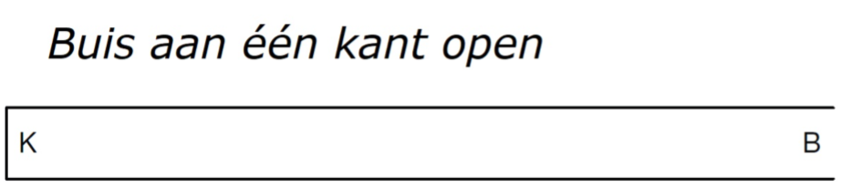
Hoeveel golflengtes zien we? Buis aan een kant open
A
0,25
B
0,5
C
0,75
D
1
E
1,25
F
1,5
8261
www.diagnostischevragen.nl
Notes:
Misvatting: De leerling denkt dat het deel tussen twee knopen een golf is.
A Goede antwoord. Van knoop naar buik is een kwart golf.
B De leerling vergist zich met de buis met twee open uiteinden.
C De leerling snapt niet hoe je bepaald hoeveel golven zichtbaar zijn.
D De leerling denkt dat de grondtoon altijd uit een hele golf bestaat want n=1.
E De leerling snapt niet hoe je bepaald hoeveel golven zichtbaar zijn.
F De leerling snapt niet hoe je bepaald hoeveel golven zichtbaar zijn.

Slide 17
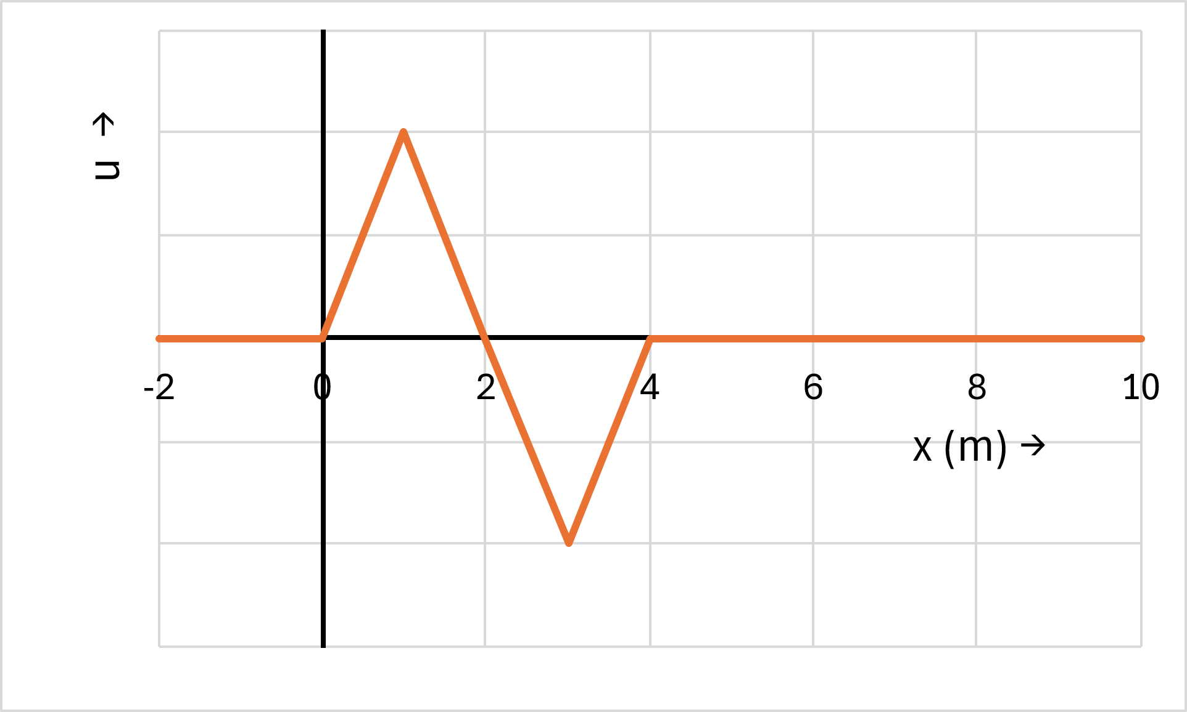
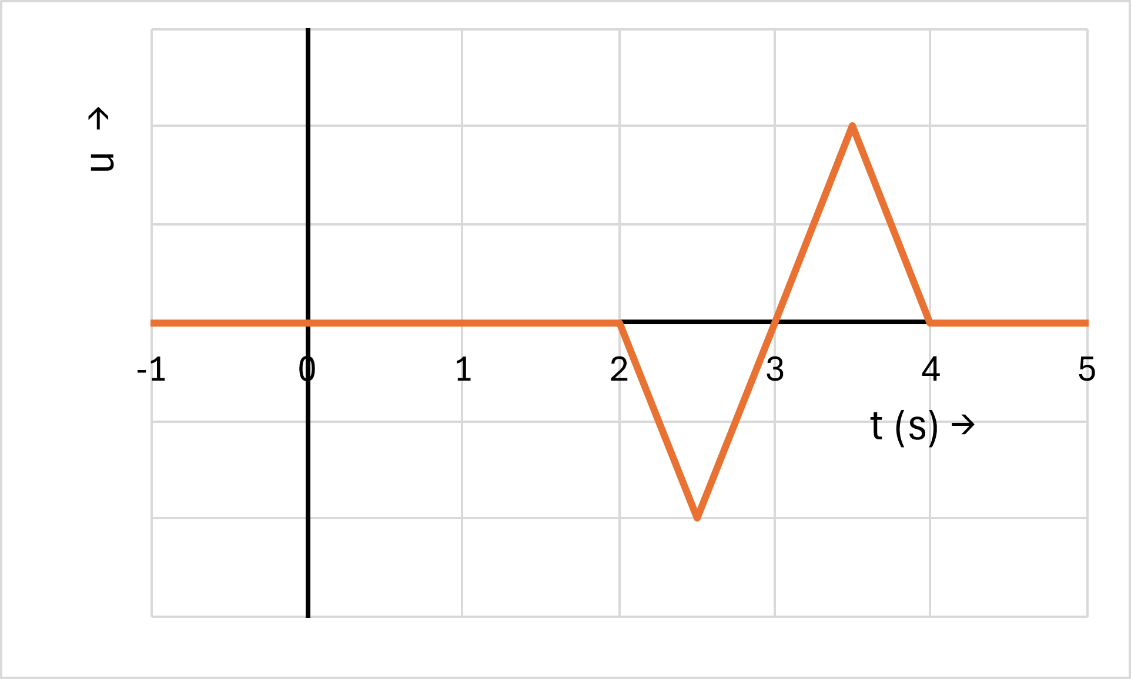
In het bovenste diagram is het (u,x)-diagram te zien van een golf die over een touw beweegt op t=0s. Daaronder is het (u,t)-diagram van dezelfde golf op het punt x=8,0m te zien. In welke richting beweegt de golf over het touw?
t = 0 s
A
Naar links
B
Naar rechts
x= 8,0 m
C
Dat is niet te bepalen met deze gegevens
8248
www.diagnostischevragen.nl
Notes:
Misvatting: De leerling denkt dat de tijd-as ook van links naar rechts moet worden gelezen.
A De leerling gaat ervan uit dat de tijd-as ook van links naar rechts moet worden gelezen.
B Goede antwoord. Op x=8,0 m duurt het nog 2 seconden voordat er een uitwijking is. De golf moet er dus nog aankomen. De golf moet wel naar rechts bewegen.
C De leerling heeft geen inzicht hoe de twee grafieken informatie over elkaar geven.

Slide 18
In het bovenste diagram is het (u,x)-diagram te zien van een golf die over een touw beweegt op t=0s. Daaronder is het (u,t)-diagram van dezelfde golf op het punt x=8,0m te zien. Hoe groot is de golfsnelheid?
t = 0 s
A
0,5 m/s
B
1,0 m/s
x= 8,0 m
C
2,0 m/s
D
4,0 m/s
8248 - I
www.diagnostischevragen.nl
Notes:
Misvatting: De leerling heeft niet door dat het antwoord niet rechtstreeks af te lezen is uit de combinatie van grafieken.
De leerling heeft niet in de gaten dat hier gebruik moet worden gemaakt van de relatie $v=\frac{λ}{T}$.
A De leerling heft mogelijk de trillingstijd verkeerd bepaald en heft vergeten de 2s van de 4s af te halen.
B De leerling heeft mogelijk de trillingstijd verkeerd bepaald en heft vergeten de 2s van de 4s af te halen en gedeeld door de golflengte 4 m.
C Goede Antwoord. $v=\frac{λ}{T}.$ De golflengte is 4,0 m. De trillingstijd is 4-2=2,0 s De golfsnelheid is dus 4/2 = 2,0 m/s
D De leerling heeft de golflengte verward met de golfsnelheid.

Slide 19
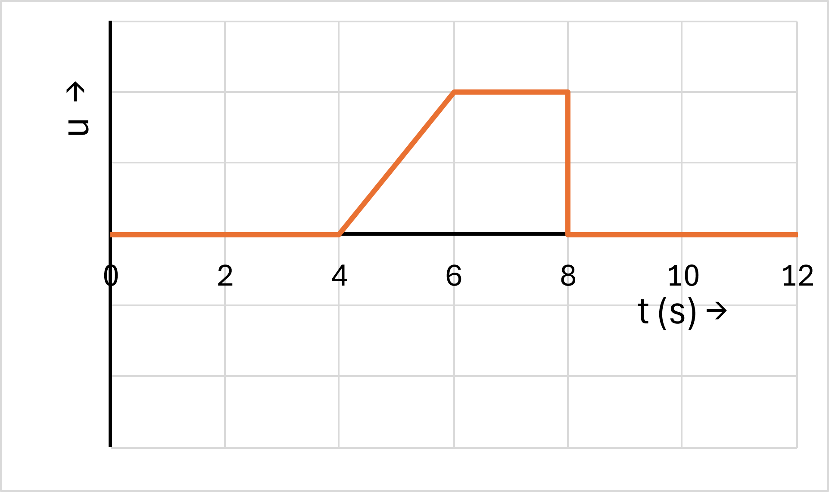
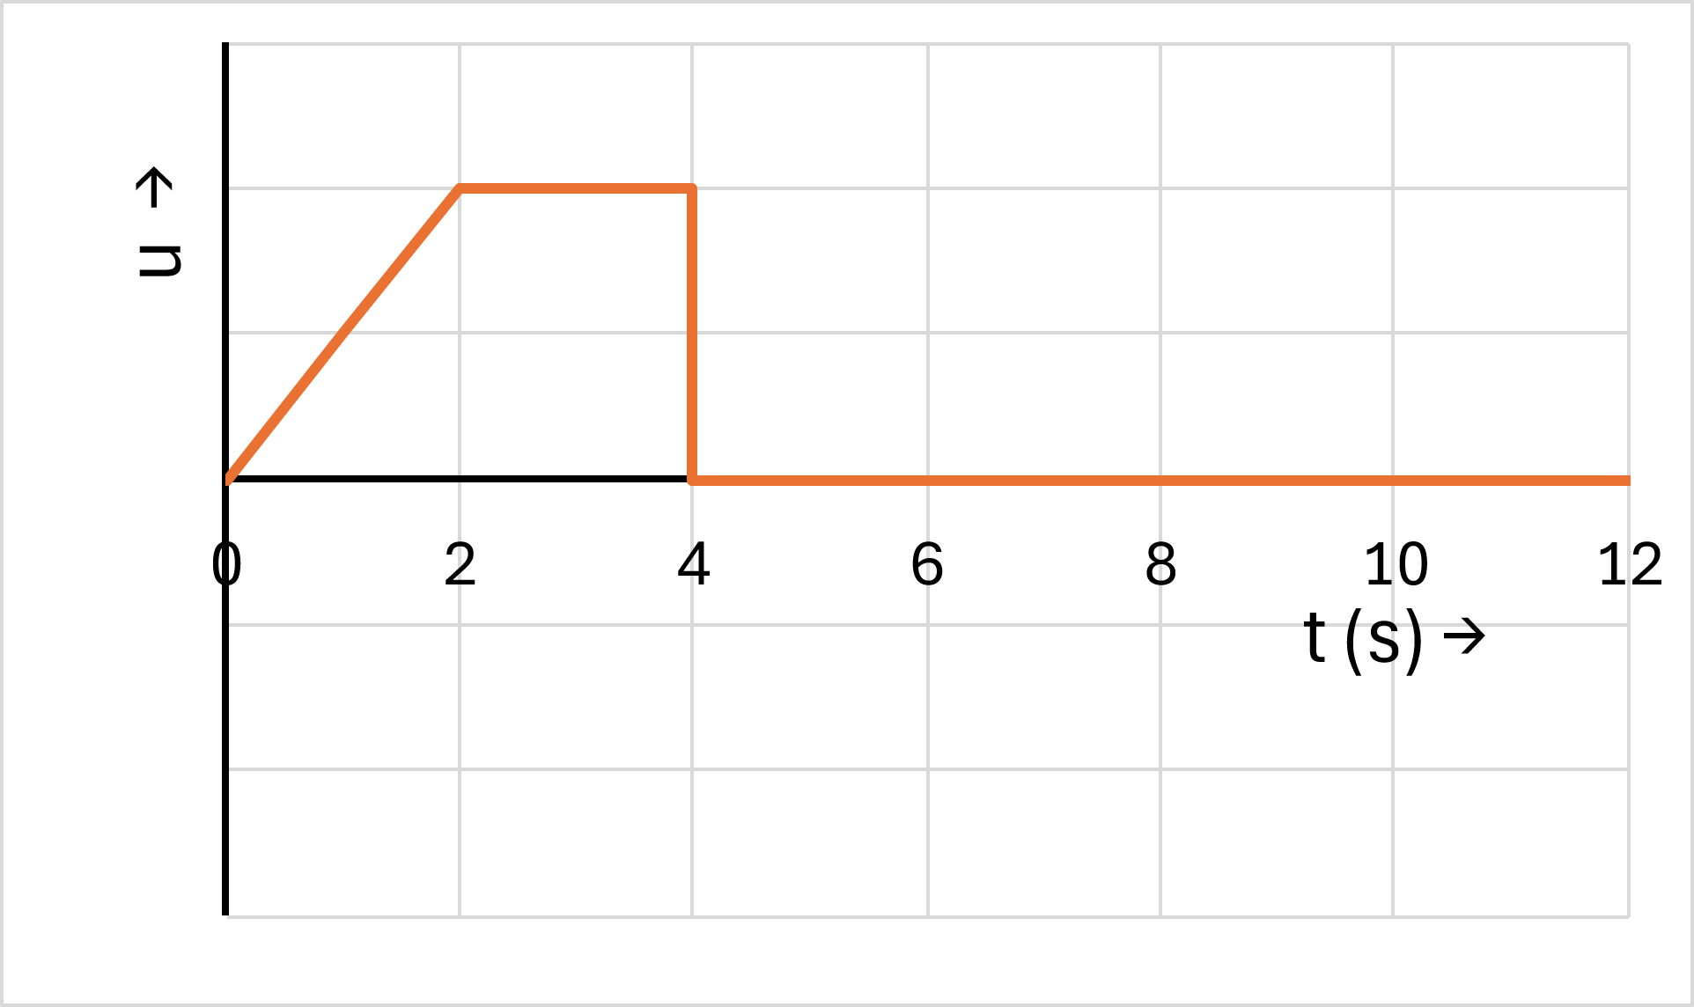
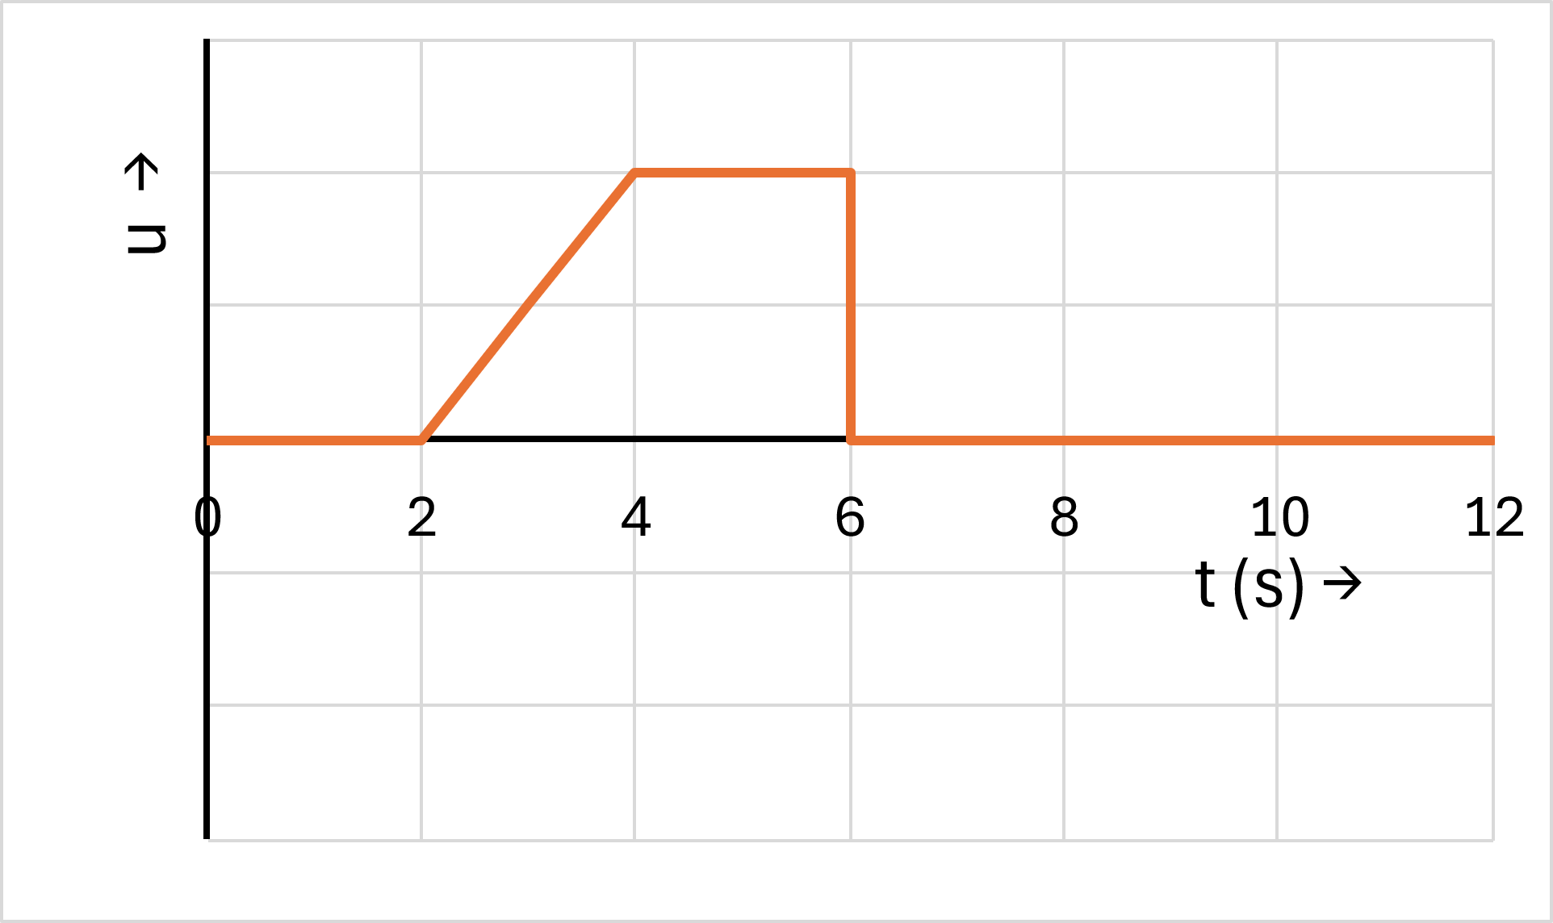
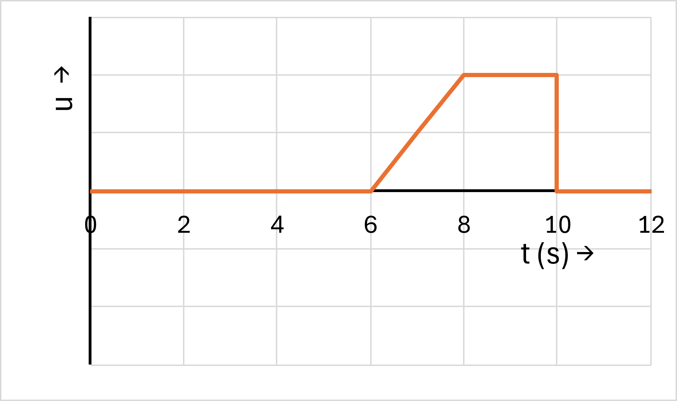
Je ziet de (u,t)-grafiek op x = 4 m van een golf die zich naar rechts voortplant met v = 2,0 m/s. Wat is de bijbehorende (u,t)-grafiek op x = 0 m?
op x = 4,0 m
A
B
C
D
8250
www.diagnostischevragen.nl
Notes:
Misvatting: De leerling heeft niet door dat het antwoord niet rechtstreeks af te lezen is uit de combinatie van grafieken.
A Waarschijnlijk bent je ervan uitgegaan dat een golf bij x=0 moet beginnen.
B Goede antwoord. Met een snelheid van 2,0 m/s legt de voorkant van de golf de afstand van 4,0 m af in t = s/v = 4,0 / 2,0 = 2,0 s. De voorkant van de golf is dus 2,0 seconde eerder het punt x=0 m gepasseerd. Dit komt overeen met Antwoord B.
C De leerling heeft niet door dat de golfsnelheid maakt dat de grafiek in ieder geval naar links moet zijn verplaatst.
D Waarschijnlijk heb je geredeneerd met een golf die de andere kant op loopt.

Slide 20
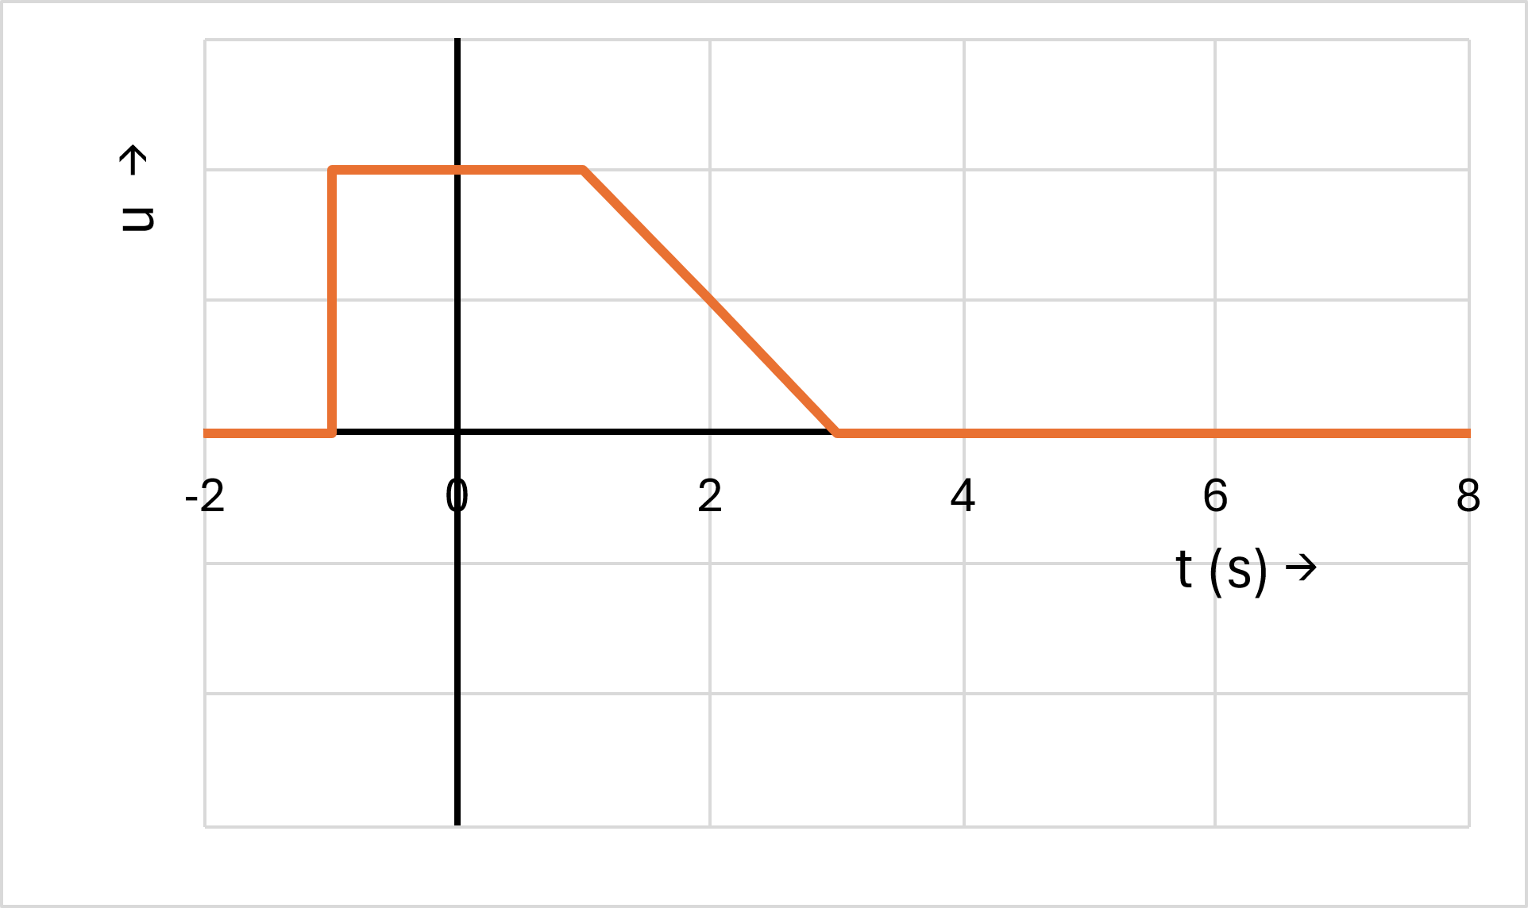
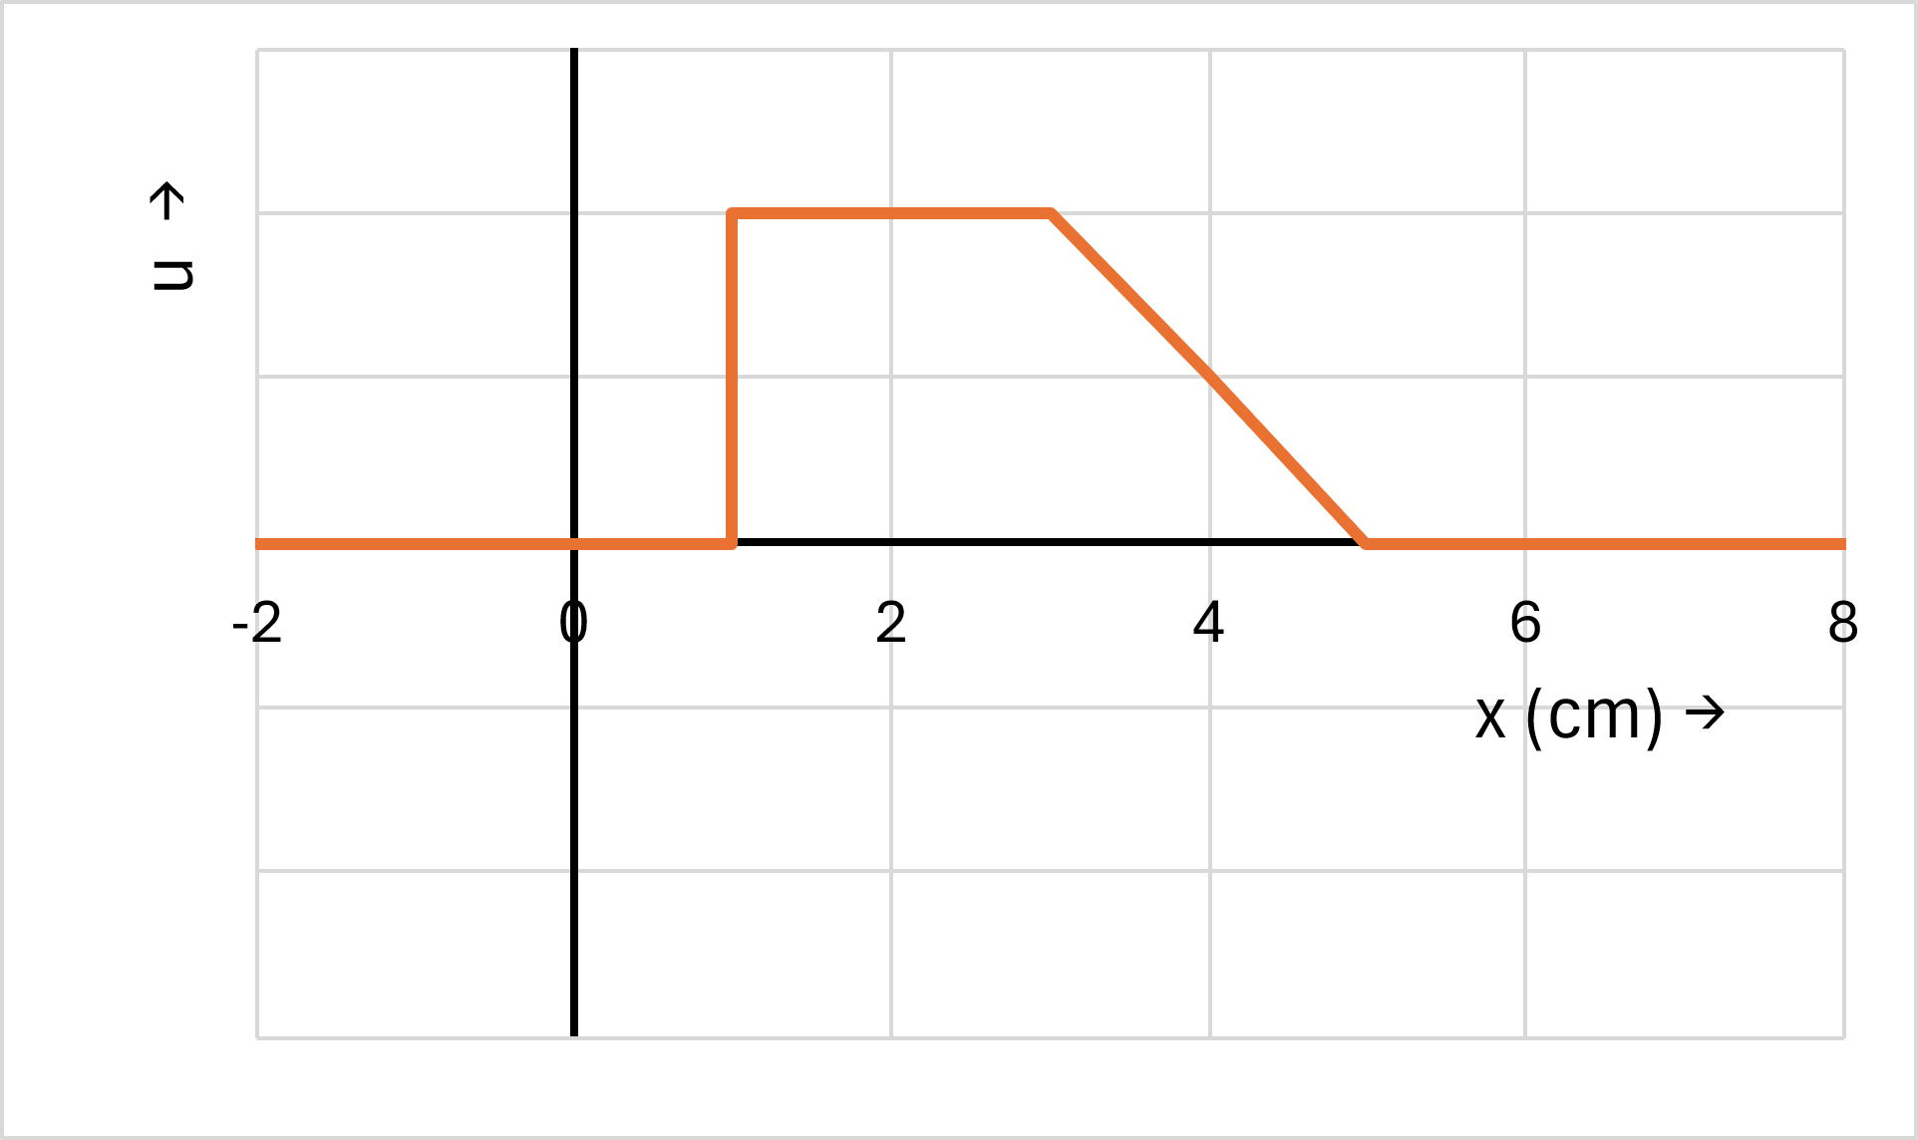
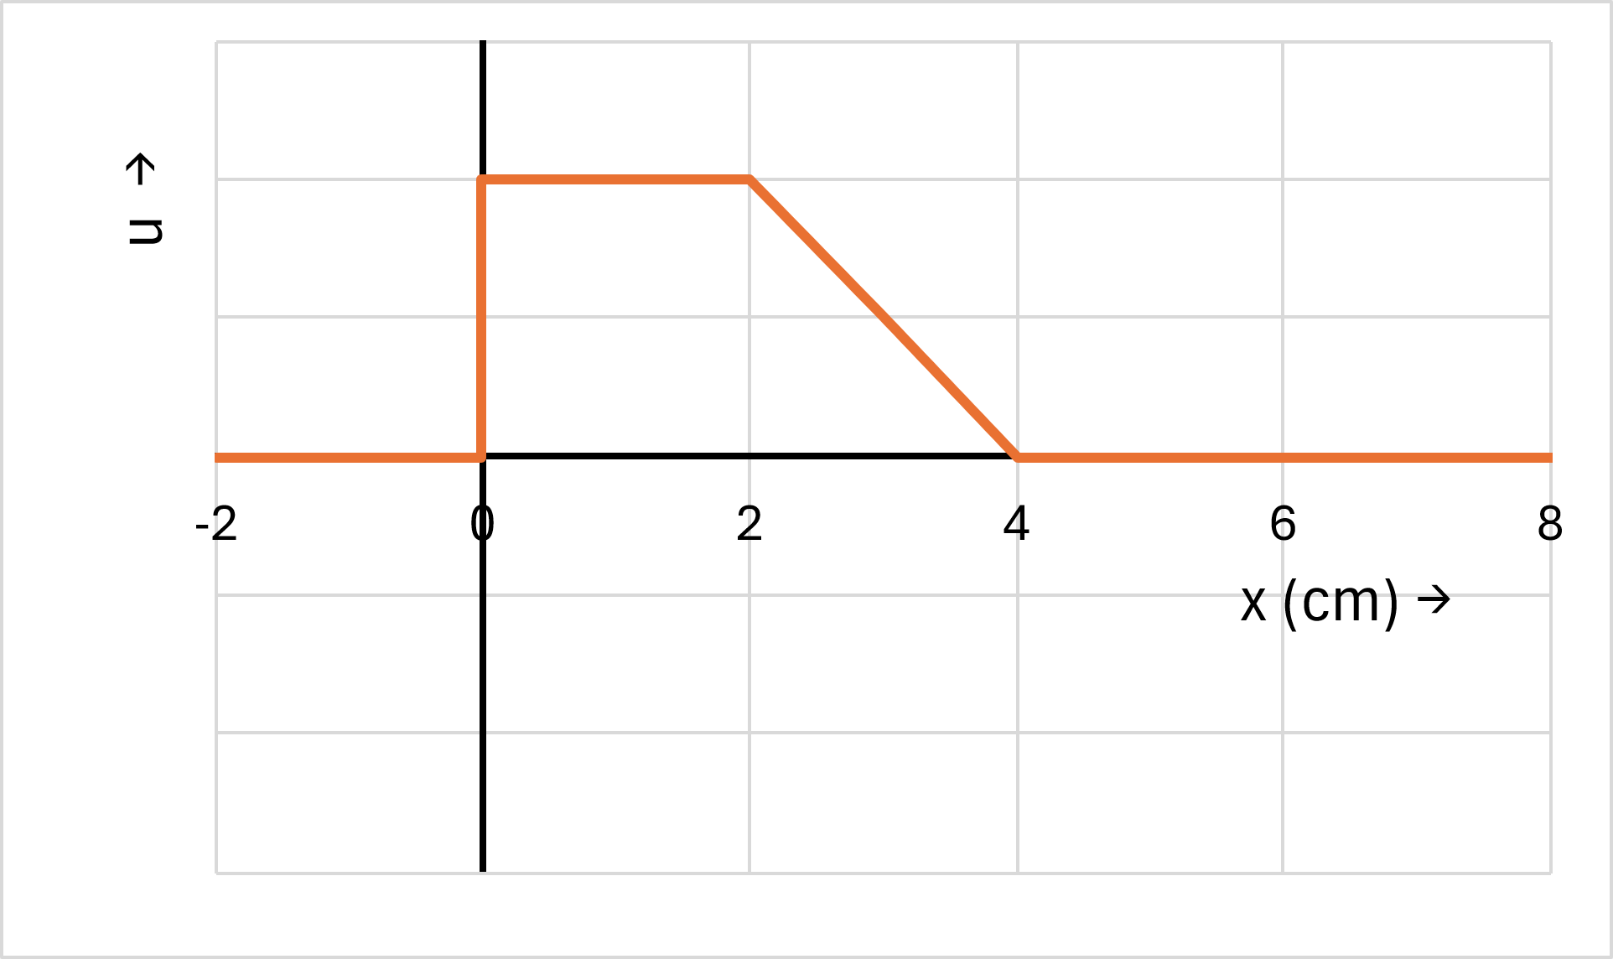
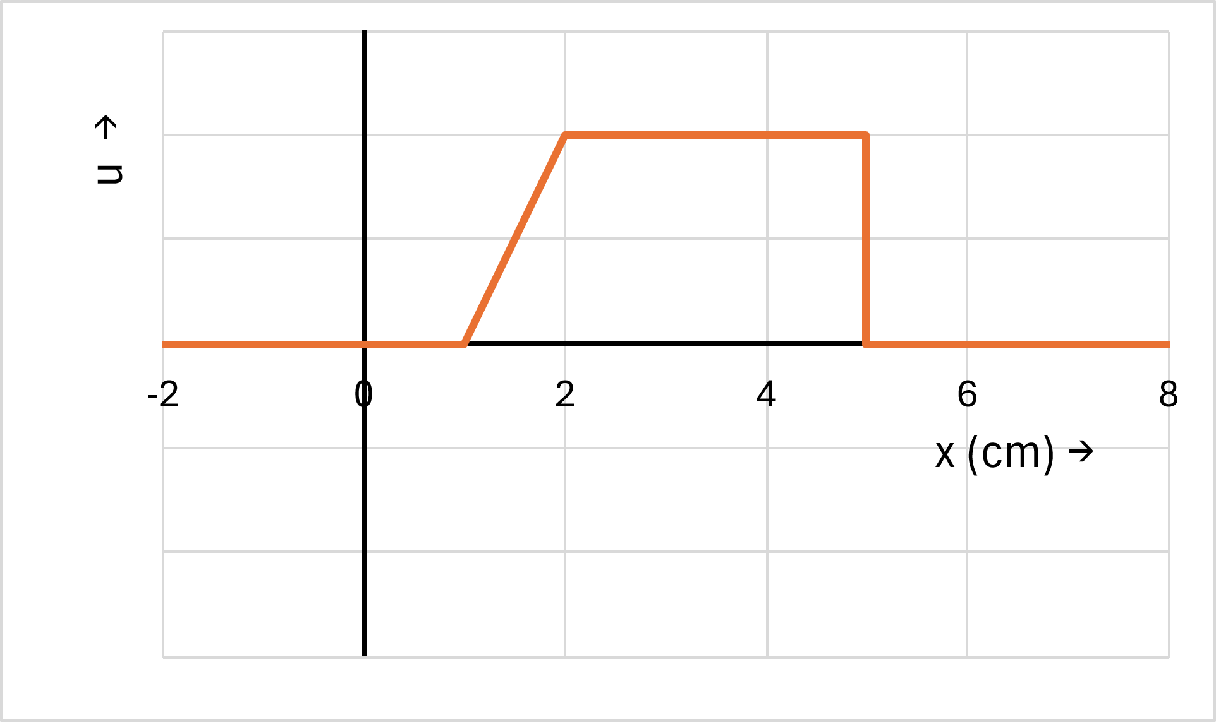
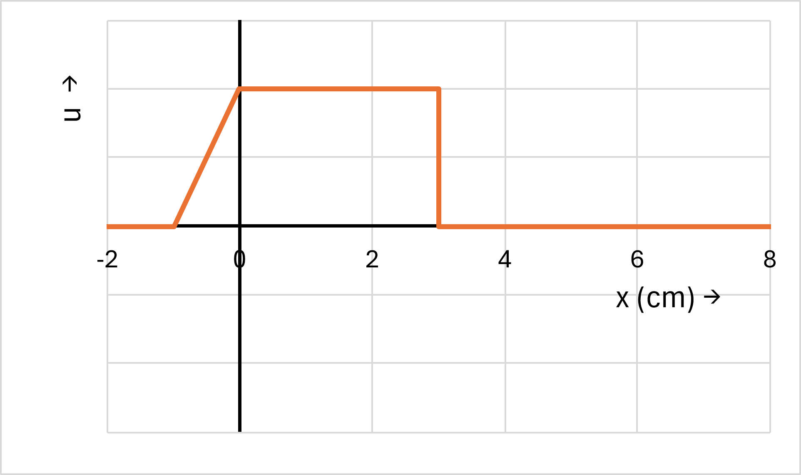
Je ziet de (u,t)-grafiek op x = 2 cm van een golf die zich naar rechts voortplant met v = 1,0 cm/s. Wat is de bijbehorende (u,x)-grafiek op t = 0 s?
op x = 2,0 cm
A
B
C
D
8254
www.diagnostischevragen.nl
Notes:
Misvatting: De leerling denkt dat de tijd-as ook van links naar rechts moet worden gelezen.
A De leerling heeft niet door dat de grafiek gespiegeld moet worden, en vergist zich hierdoor ook naar welke kant de grafiek verschuift.
B De leerling heeft niet door dat de grafiek gespiegeld moet worden, maar verschuift de grafiek de verkeerde kant 1 cm op.
C De leerling heeft de spiegeling goed maar verschuift de grafiek de verkeerde kant 1 cm op.
D Goede antwoord. Het (u,x)-diagram is gespiegeld rond de verticale as in vergelijking met het (u,t)-diagram. Op t=0s is de kop van de golf (de linkerkant) al 1,0 cm voorbij (dat is een seconde geleden gebeurd). Op t=0 s moet de kop van de golf dus één centimeter voorbij het punt x=2cm zijn.

Slide 21
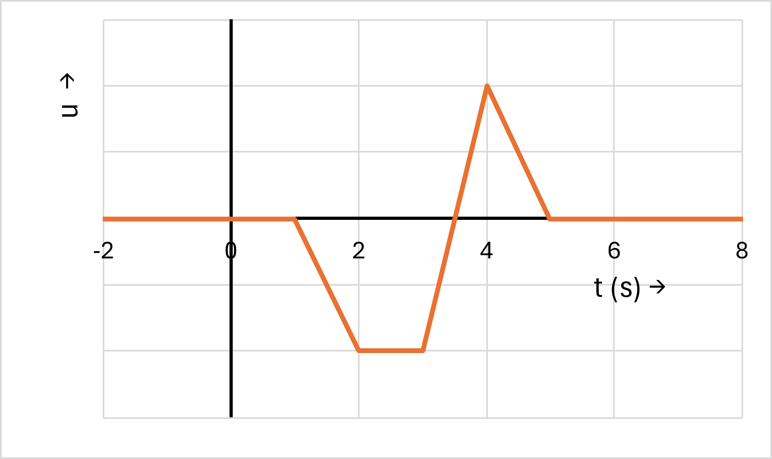
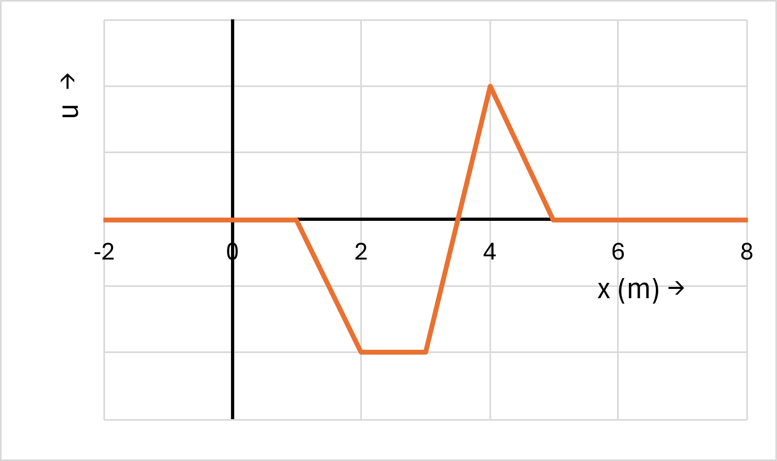
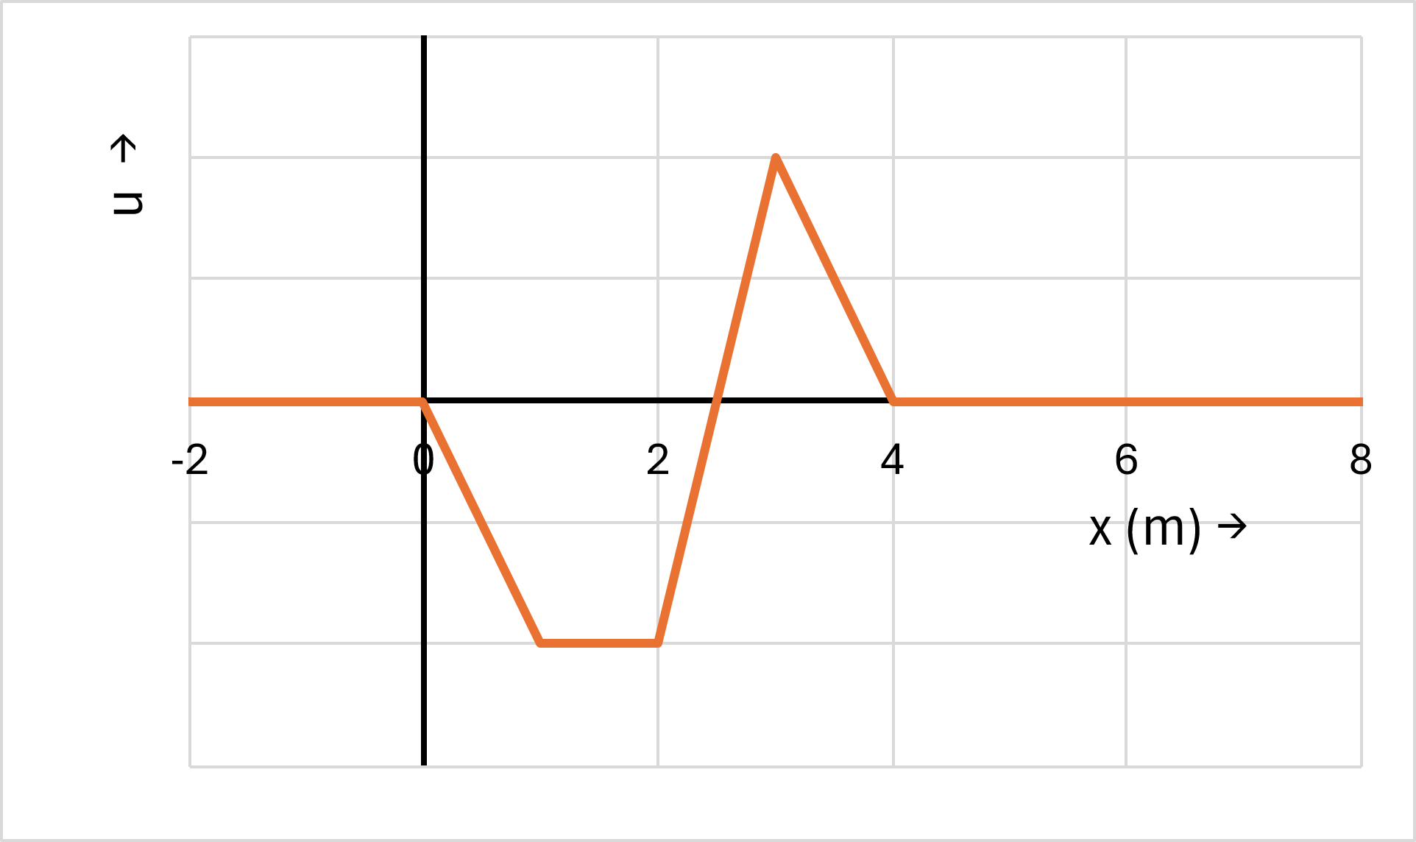
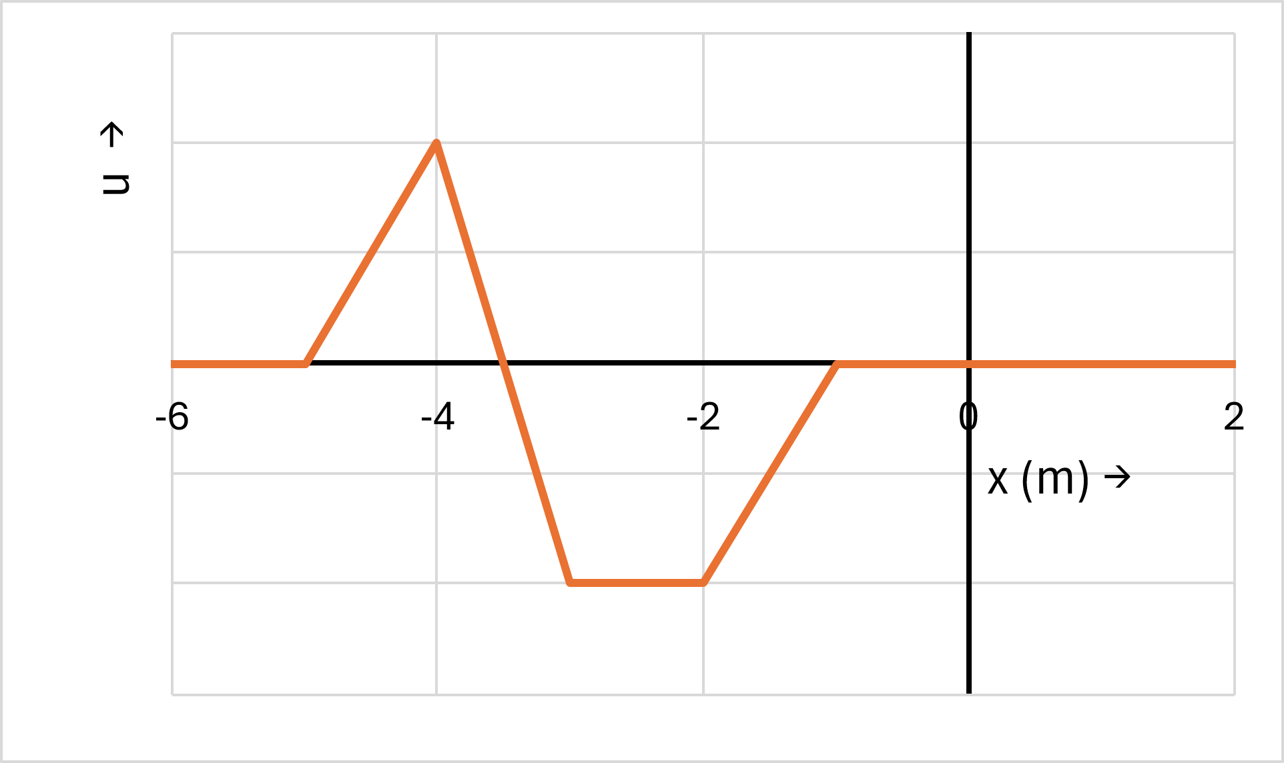
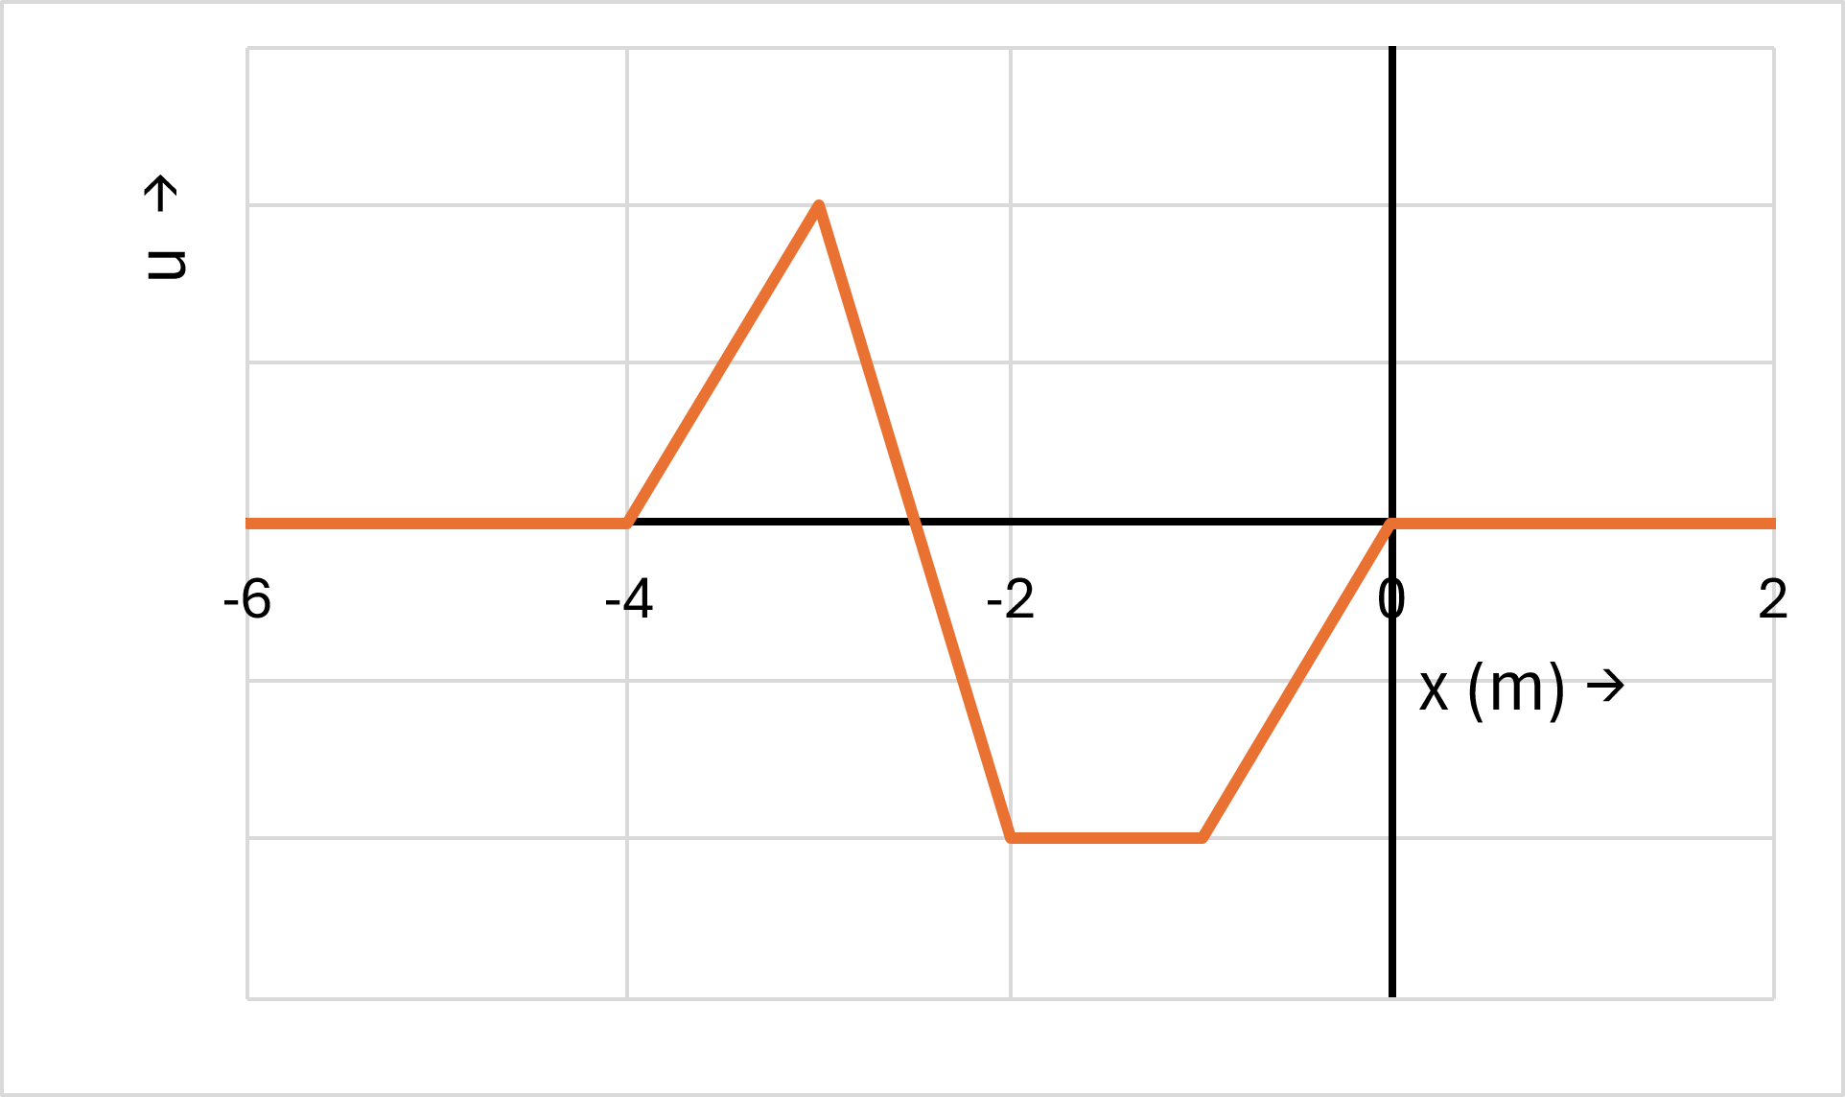
Je ziet hiernaast het (u,t)-grafiek van het stukje touw op x = 0 m. Langs dit touw beweegt een golf naar rechts met v = 1 m/s. Hoe ziet de (u,x)-grafiek eruit op t = 0 s?
op x = 0 m
A
B
C
D
8251
www.diagnostischevragen.nl
Notes:
Misvatting: De leerling denkt dat de tijd-as ook van links naar rechts moet worden gelezen.
A Waarschijnlijk denk je het beide diagrammen gelijk zijn.
B Waarschijnlijk denk je dat een golf op t=0m begint. Dat hoeft niet zo te zijn: deze golf begint op een negatieve positie van x.
C Goede antwoord. Het (u,x)-diagram is gespiegeld rond de verticale as in vergelijking met het (u,t)-diagram. De kop van de golf doet er 1,0 s over om x=0m te bereiken. Op t=1,0 s moet de kop van de golf dus nog 1,0 m afleggen. Antwoord C dus.
D Waarschijnlijk heb je over het hoofd gezien dat de golf niet direct op x=0m is.

Slide 22
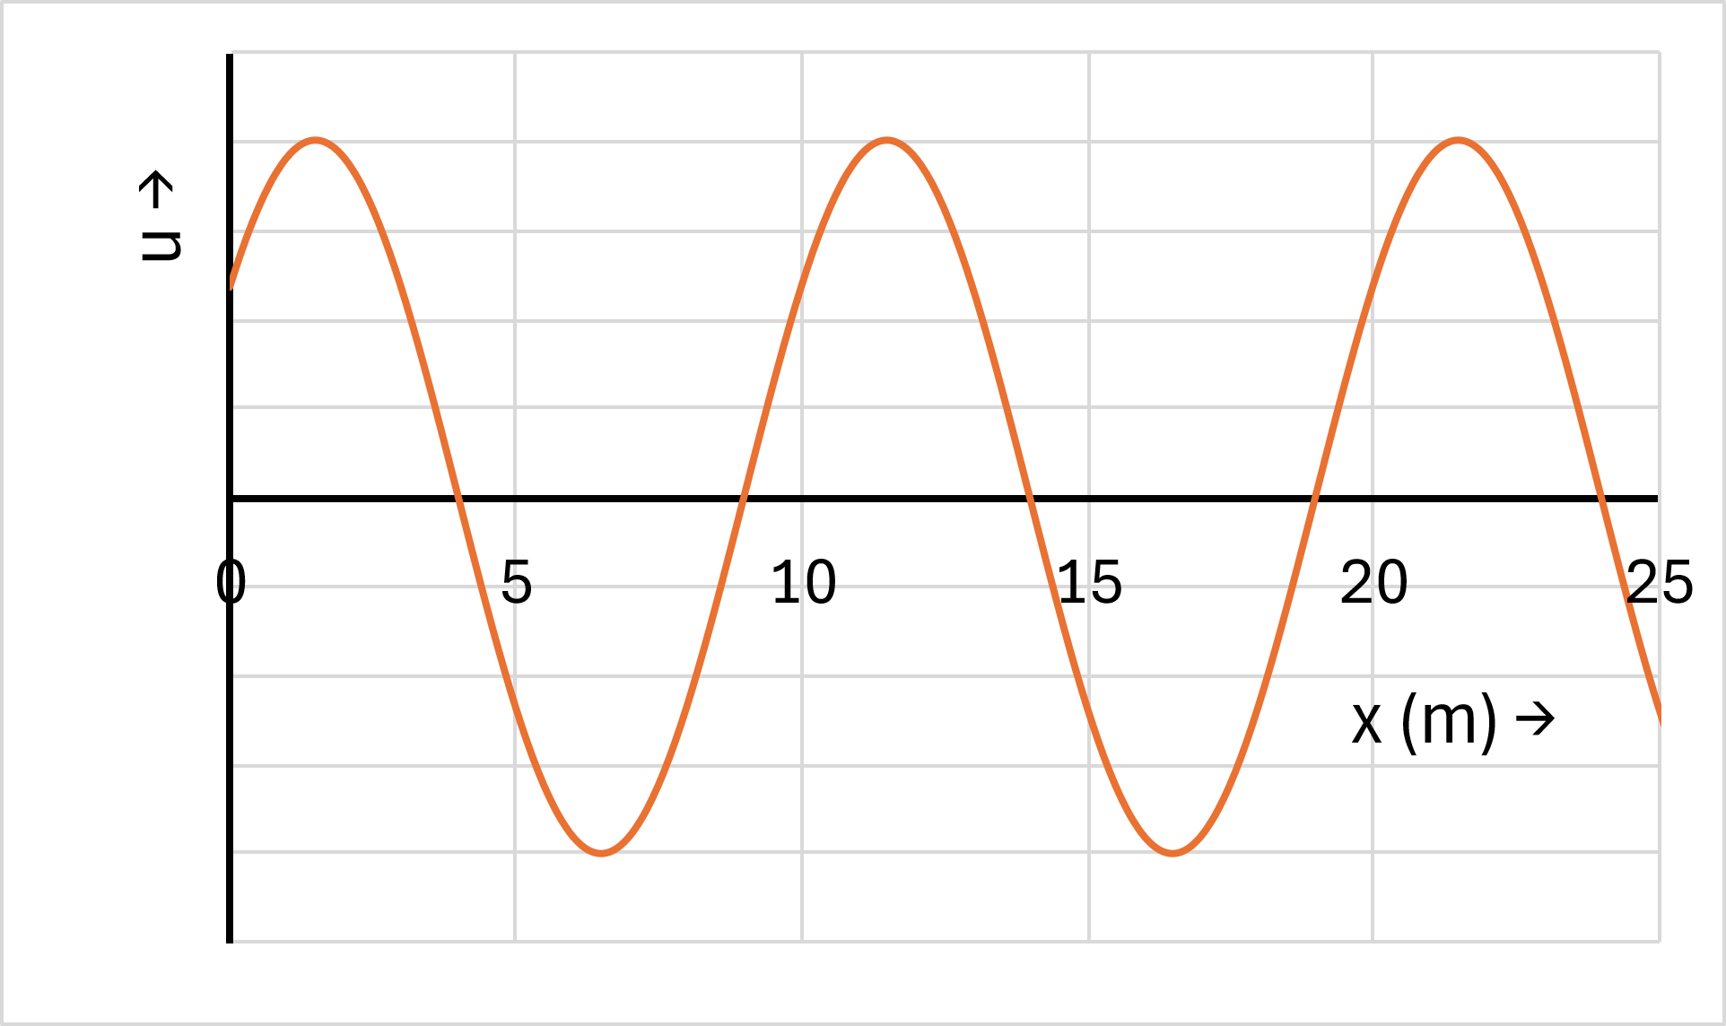
Je ziet in de afbeelding een lopende golf die langs een touw naar links beweegt met 50 m/s. Bereken de frequentie f van de golf.
50 m/s
A
0,10 Hz
B
0,20 Hz
C
5,0 Hz
D
10 Hz
E
2,0 Hz
F
500 Hz
8256
www.diagnostischevragen.nl
Notes:
Misvatting: De leerling denkt dat de tijd-as ook van links naar rechts moet worden gelezen.
A De leerling heeft geen idee hoe deze de frequentie moet bepalen.
B De leerling heeft geen idee hoe deze de frequentie moet bepalen.
C Goede antwoord. De golflengte is 10 m. v=50 m/s. f = v/$λ$ = 50/10 = 5,0 Hz
D De leerling denkt mogelijk dat de golflengte en de frequentie aan elkaar gelijk moeten zijn
E De leerling heeft verkeerdom gedeeld.
F De leerling heeft de golflengte vermenigvuldigd met de golfsnelheid.

Slide 23
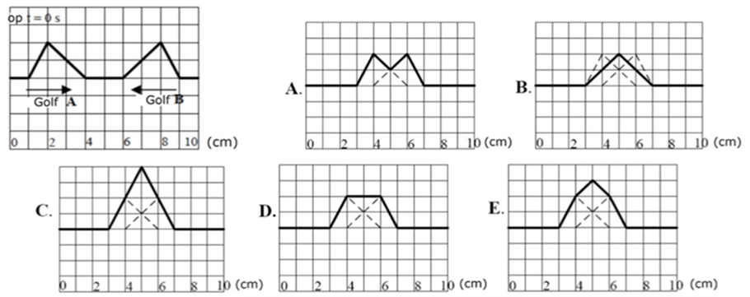
Je ziet een (u,x)-grafiek op t = 0 waarin twee golfpulsen A en B op elkaar af komen, allebei met een golfsnelheid van 1 cm/s. Elk hokje heeft afmetingen van 1,0 cm x 1,0 cm. De stippellijnen geven de golven A en B aan op t = 2,0 s. In welke (u,x)-grafiek hieronder is de nettogolf op t = 2 s het meest correct weergegeven?
8259
www.diagnostischevragen.nl
Notes:
Beide golven kunnen worden opgeteld. Dit komt overeen met diagram D.
Misvatting: De leerling heeft moeite constructieve interferentie.
A De leerling heeft de verplaatsing goed maar heeft niet in de gaten dat de golven constructieve interferentie vertonen.
B De leerling heeft de verplaatsing goed maar weet niet goed hoe de golven moeten worden opgeteld.
C De leerling heeft de verplaatsing goed maar weet niet goed hoe de golven moeten worden opgeteld.
D Goede antwoord. Beide golven kunnen worden opgeteld nadat ze beide 2cm naar elkaar toe zijn verschoven.
E De leerling heeft de verplaatsing goed maar weet niet goed hoe de golven moeten worden opgeteld.

Slide 24
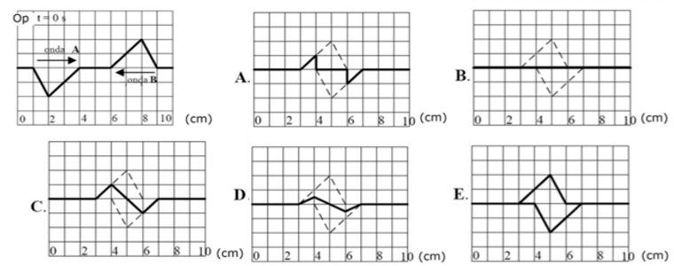
Je ziet een (u,x)-grafiek op t = 0 waarin twee golfpulsen A en B op elkaar af komen, allebei met een golfsnelheid van 1 cm/s. Elk hokje heeft afmetingen van 1,0 cm x 1,0 cm. De stippellijnen geven de golven A en B aan op t = 3,0 s. In welke (u,x)-grafiek hieronder is de nettogolf op t = 3 s het meest correct weergegeven?
8262
www.diagnostischevragen.nl
Notes:
Misvatting: De leerling heeft moeite met destructieve interferentie.
A De leerling heeft de verplaatsing goed maar weet niet goed hoe de golven moeten worden opgeteld.
B De leerling heeft de verplaatsing goed maar weet niet goed hoe de golven moeten worden opgeteld.
C Goede antwoord. Beide golven kunnen worden opgeteld. Ze heffen elkaar gedeeltelijk op.
D De leerling heeft de verplaatsing goed maar weet niet goed hoe de golven moeten worden opgeteld.
E De leerling heeft de verplaatsing goed maar heeft niet in de gaten dat de golven interferentie vertonen.

Slide 25
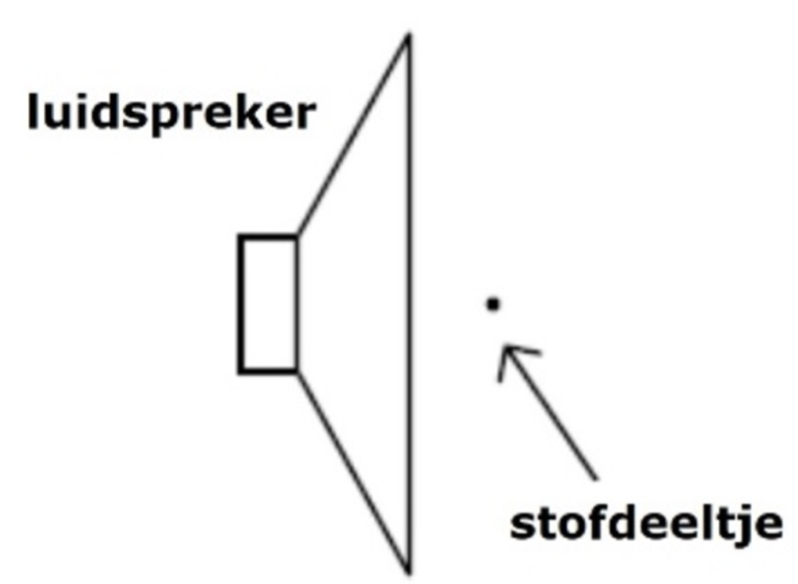
Een stofdeeltje zweeft voor een stille luidspreker. De luidspreker is ingeschakeld en speelt een luide toon op een constante toonhoogte. Hoe zal het stofdeeltje bewegen?
A
Het blijft op dezelfde positie.
B
Het zal horizontaal heen en weer bewegen op ongeveer dezelfde positie.
C
Het zal verticaal heen en weer bewegen op ongeveer dezelfde positie.
D
Het beweegt weg van de luidspreker.
8263
www.diagnostischevragen.nl
Notes:
Misvatting: De leerling verwart de longitudinale golf met de transversal golf.
A het stofje zal mee gaan trillen met de lucht.
B Goede antwoord. Geluid is een longitudinale golf. Een stofdeeltjes zal dus trillen in dezelfde richting als de voortplantingsrichting. Horizontaal dus.
C Waarschijnlijk redeneer je met een transversale golf. Geluid is atlijd een longitudinale golf.
D De golf beweegt weg, maar de deeltjes blijven netto op hun plaats.

Slide 26
De toonhoogte van het geluid wordt verhoogd, maar het volume blijft hetzelfde. Wat gebeurt er met de beweging van het stofdeeltje?
A
Het zal verder dan eerst horizontaal heen
en weer bewegen, op ongeveer dezelfde positie.
B
Het zal sneller dan eerst horizontaal heen en weer bewegen, op ongeveer dezelfde positie.
C
Het zal verder verticaal op en neer bewegen dan eerst, op ongeveer dezelfde positie.
D
Het zal sneller dan eerst verticaal op en neer bewegen, op ongeveer dezelfde positie.
8266
www.diagnostischevragen.nl
Notes:
Misvatting: De leerling verwart de longitudinale golf met de transversal golf en heeft geen goed idee hoe de frequentie en trillingstijd zich verhouden.
A Het stofje zal mee gaan trillen met de trillende lucht.
B Goede antwoord. Geluid is een longitudinale golf. Een stofdeeltjes zal dus trillen in dezelfde richting als de voortplantingsrichting. Horizontaal dus. Dit is nu met een hogere frequentie dan eers.
C Waarschijnlijk verwar je amplitude met frequentie.
D Waarschijnlijk redeneer je met een longitudinale golf.

Slide 27


Deze vragen met toelichting zijn ontwikkeld door de werkgroep diagnostische vragen van de NVON. Meer vragen en info vind je op:
www.diagnostischevragen.nl
www.nvon.nl/diagnostischevragen © 2022 NVON
www.diagnostischevragen.nl
Notes:
De vragen en toelichtingen vallen onder een CC BY-SA 4.0 licentie: https://creativecommons.org/licenses/by-sa/4.0

